Slide 1
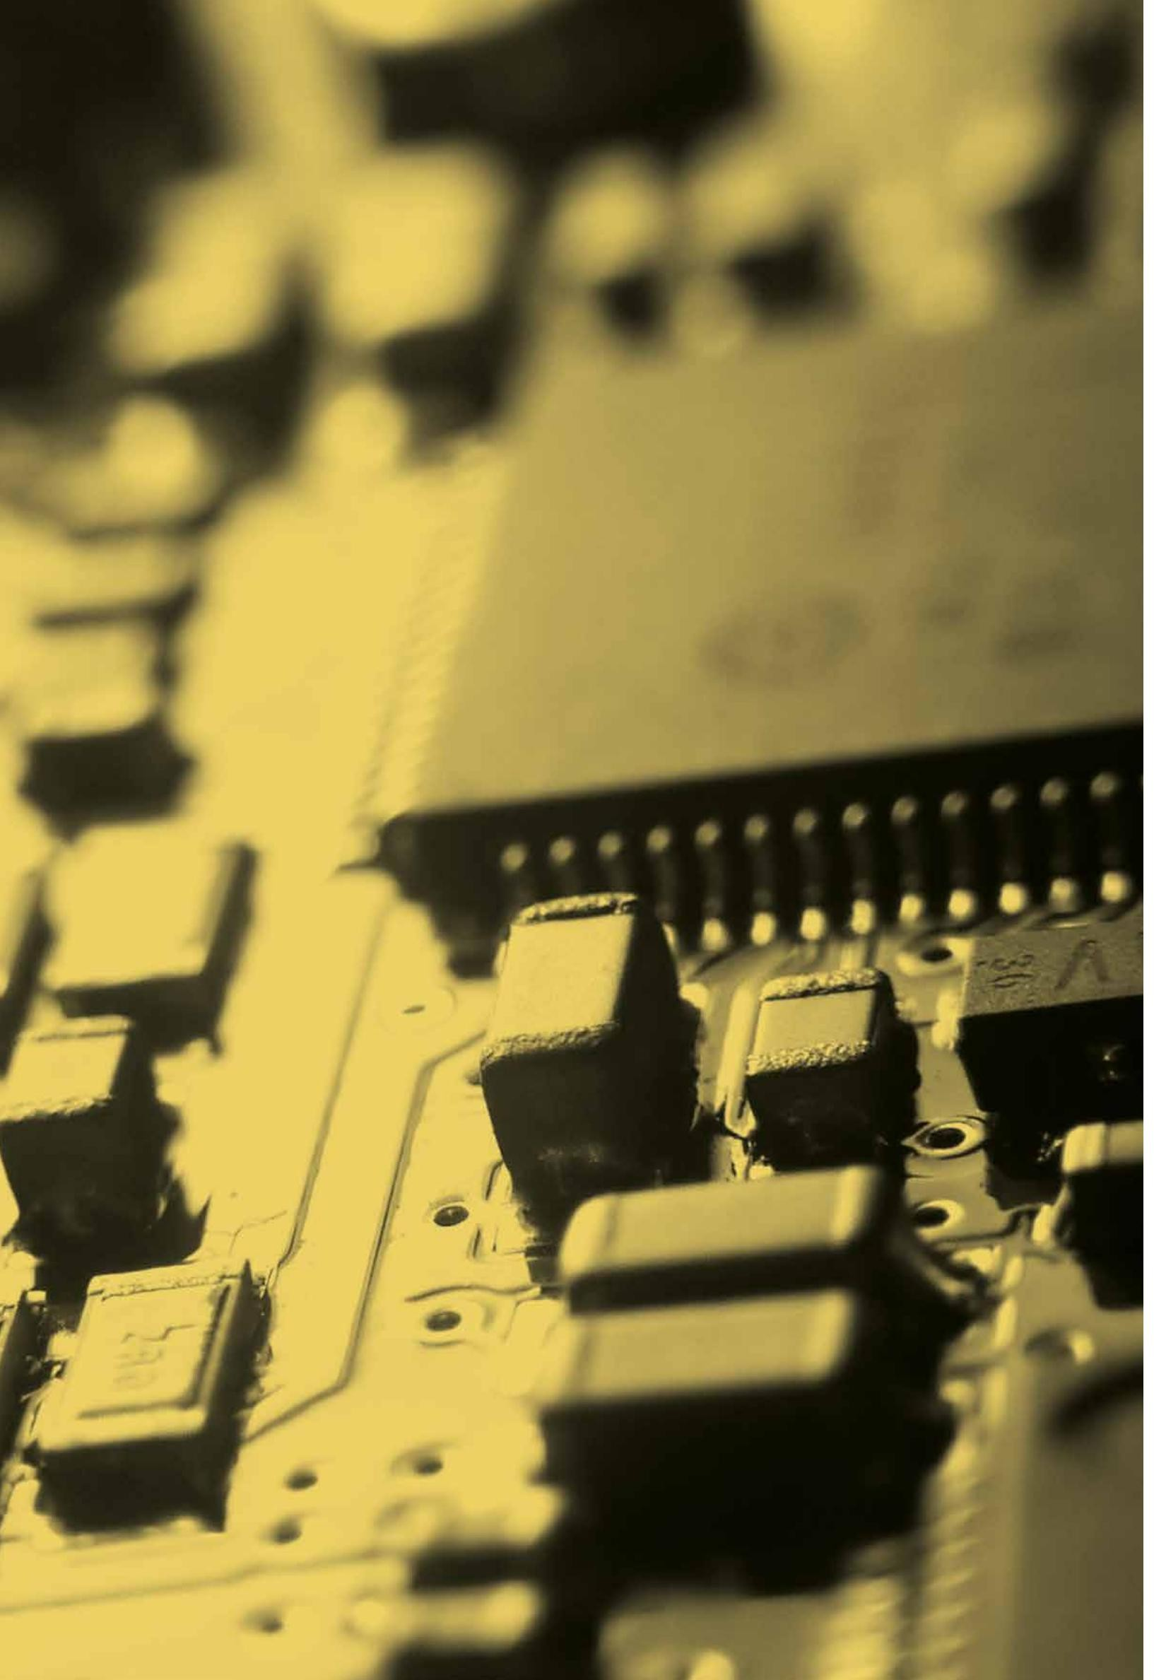

Sillas ESD
Machine Translated by Google
ESD

Slide 2
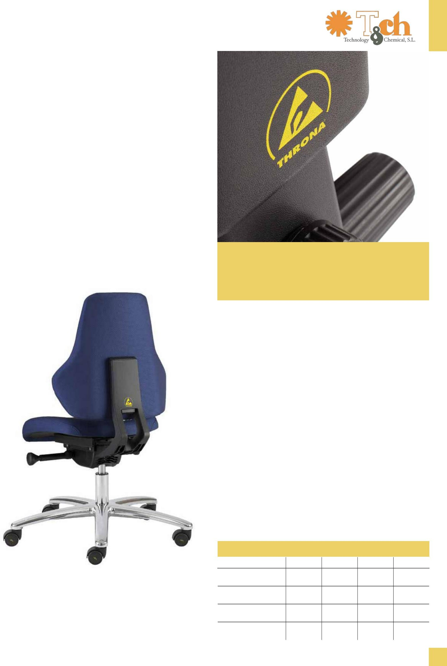
Machine Translated by Google
Gratis
Libre de Cargas
Las sillas ESD son un producto de alta tecnología, fruto de la experiencia e investigación de Throna en el campo de las sillas profesionales especializadas.
Diseñadas y fabricadas con materiales especialmente seleccionados, garantizan una óptima disipación de cargas electrostáticas y cumplen con las normas técnicas exigidas para su inclusión en zonas "EPA". El interior del asiento está fabricado en madera contrachapada, lo que proporciona una sujeción sólida y equilibrada incluso cuando el usuario se apoya en
el borde delantero. El asiento y el respaldo están acolchados con espuma ignífuga de forma ergonómica.
Las bases están fabricadas en aluminio fundido a presión pulido y las ruedas ESD, cuando las hay, están equipadas con un anillo de goma blanda para una máxima suavidad.
Throna ofrece una gama completa de asientos ESD entre los que puede elegir el más adecuado a sus necesidades.
El símbolo que identifica los asientos ESD.
El símbolo que identifica las sillas ESD.
Protección contra descargas eléctricas
El desarrollo de una silla ESD adecuada es un procedimiento técnico complejo, fruto de la dilatada experiencia e investigación de Thronas en el segmento específico de una silla especializada.
Diseñadas y ensambladas con materiales y componentes seleccionados específicamente, estas sillas garantizan una disipación segura de las cargas eléctricas y cumplen con todas las normas necesarias para su uso en cualquier zona protegida (EPA). La estructura interna del asiento está formada por una estructura multicapa de madera de haya para garantizar un soporte sólido y equilibrado, incluso cuando el usuario se sienta únicamente en la parte delantera, posición habitual de los trabajadores en la línea de montaje. Tanto el asiento como el respaldo están acolchados con material PU-flex de alta resistencia al fuego y con forma ergonómica.
La base es de aluminio pulido y las ruedas ESD, cuando las incluye, cuentan con un anillo de goma blanda para un correcto deslizamiento sobre el suelo. Throna ofrece una amplia gama de productos ESD, entre los que es posible elegir el más adecuado para cada necesidad específica.
SILLA ANTIESTÁTICA TRONA VELA-MED
PRUEBA
MÉTODO
UNIDAD
MUESTRAS DE VALOR
Lean es el nuevo modelo de asiento diseñado con criterios ergonómicos para promover la libertad de movimiento.
Resistencia superficial
IEC 61340-5-1
Ohm.
1,2*10
3
(tejido)
IEC 61340-5-1
Resistencia GRD (presidente)
IEC 61340-5-1
Ohm.
2,0*106
1
Lean es la nueva línea de asientos diseñada con criterios ergonómicos para promover la libertad de movimiento.
Tiempo de decaimiento
“Corona” (tejido)
Segundo.
0,001 (pos.)
0,001 (negativo)
3
VHB – personas sentadas/de pie
CEI 101-1
Nano Culombio
0,011
(<100 voltios)
3
3

Slide 3
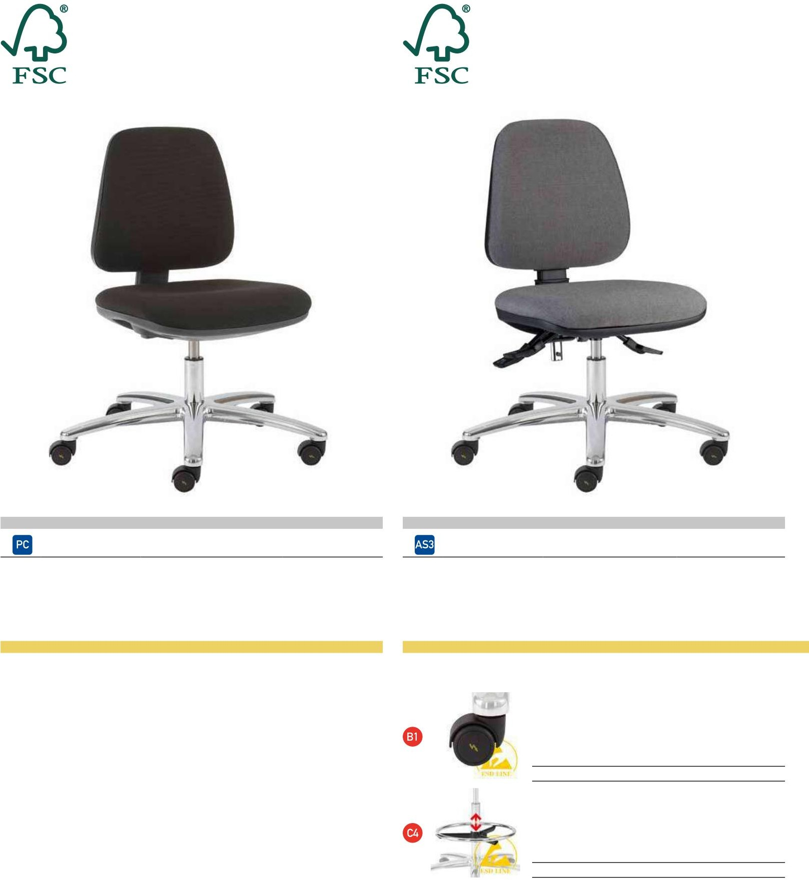
Machine Translated by Google
Estándar ESD
VELA
VELA
H 42 ÷ 55
A-VL1011 AS
H 44 ÷ 57
A-VL1013 AS
Sillas y taburetes de líneas depuradas y gran robustez, ideales para talleres de alta intensidad.
Accesorios - Accesorios
Están disponibles con tapicería de tela ESD en color antracita o negro. Se ofrecen con ruedas o deslizadores, con o sin reposapiés y con tres alturas de asiento diferentes.
ruedas ESD en lugar de patines ESD Ruedas ESD en lugar de deslizadores ESD
M-0321
Sillas y taburetes de trabajo con una línea esencial y una gran resistencia estructural, una solución ideal para laboratorios con una alta intensidad de trabajo.
Esta línea se ofrece con tapicería ESD en colores negro o antracita. Disponible con ruedas o deslizadores, con o sin reposapiés y con tres alturas de asiento diferentes.
Reposapiés cromado ESD ajustable de Ø 460 mm Reposapiés regulable en altura ESD Ø 460 mm
0700ESD
4

Slide 4
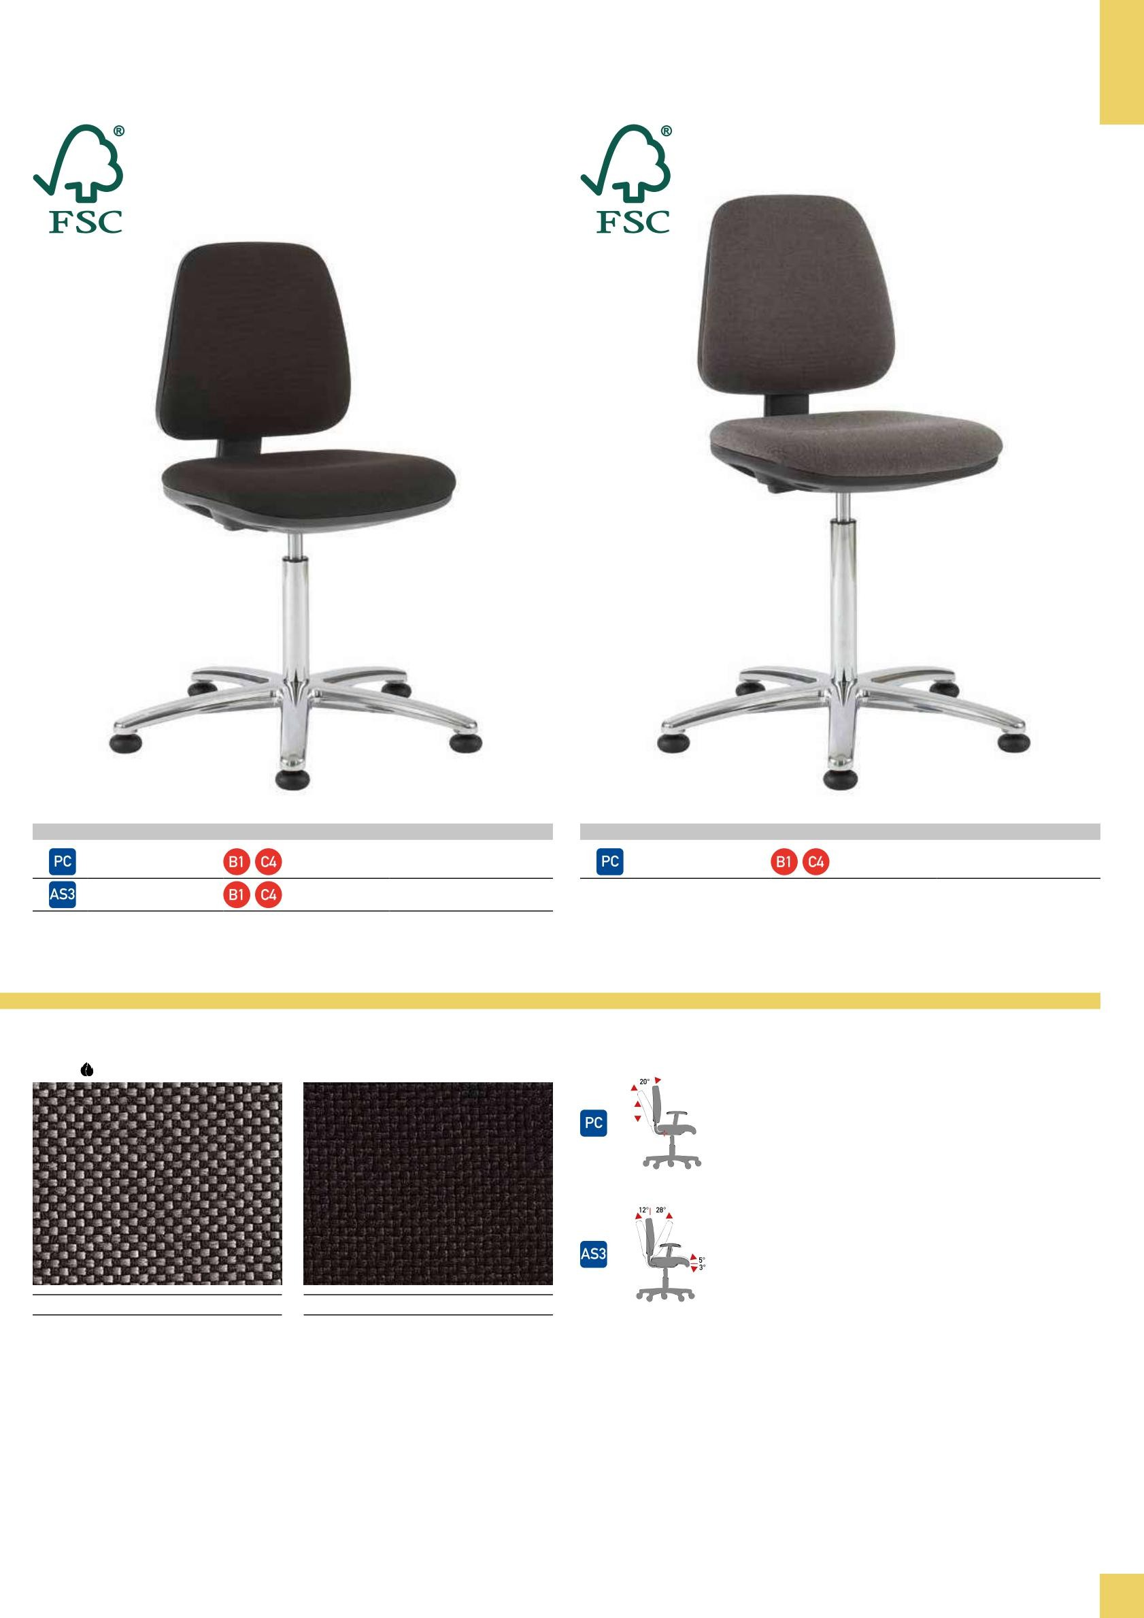
Machine Translated by Google
VELA
VELA
H 50 ÷ 70
A-VL1461 TIENE
H 60 ÷ 85
A-VL1471 TIENE
H 52 ÷ 72
A-VL1463 TIENE
Revestimenti - Tapicerías
Meccanismos
Retardante de llama ESD 2
CONTACTO PERMANENTE
Inclinación y ajuste de altura del respaldo. Inclinación y ajuste de altura del respaldo.
A-SYNCHRON 3
Ajuste independiente del asiento/respaldo y de la oscilación.
Ajuste independiente del asiento y el respaldo, e inclinación.
Antracita - Antracita
1601 Nero - Negro
1654
5

Slide 5
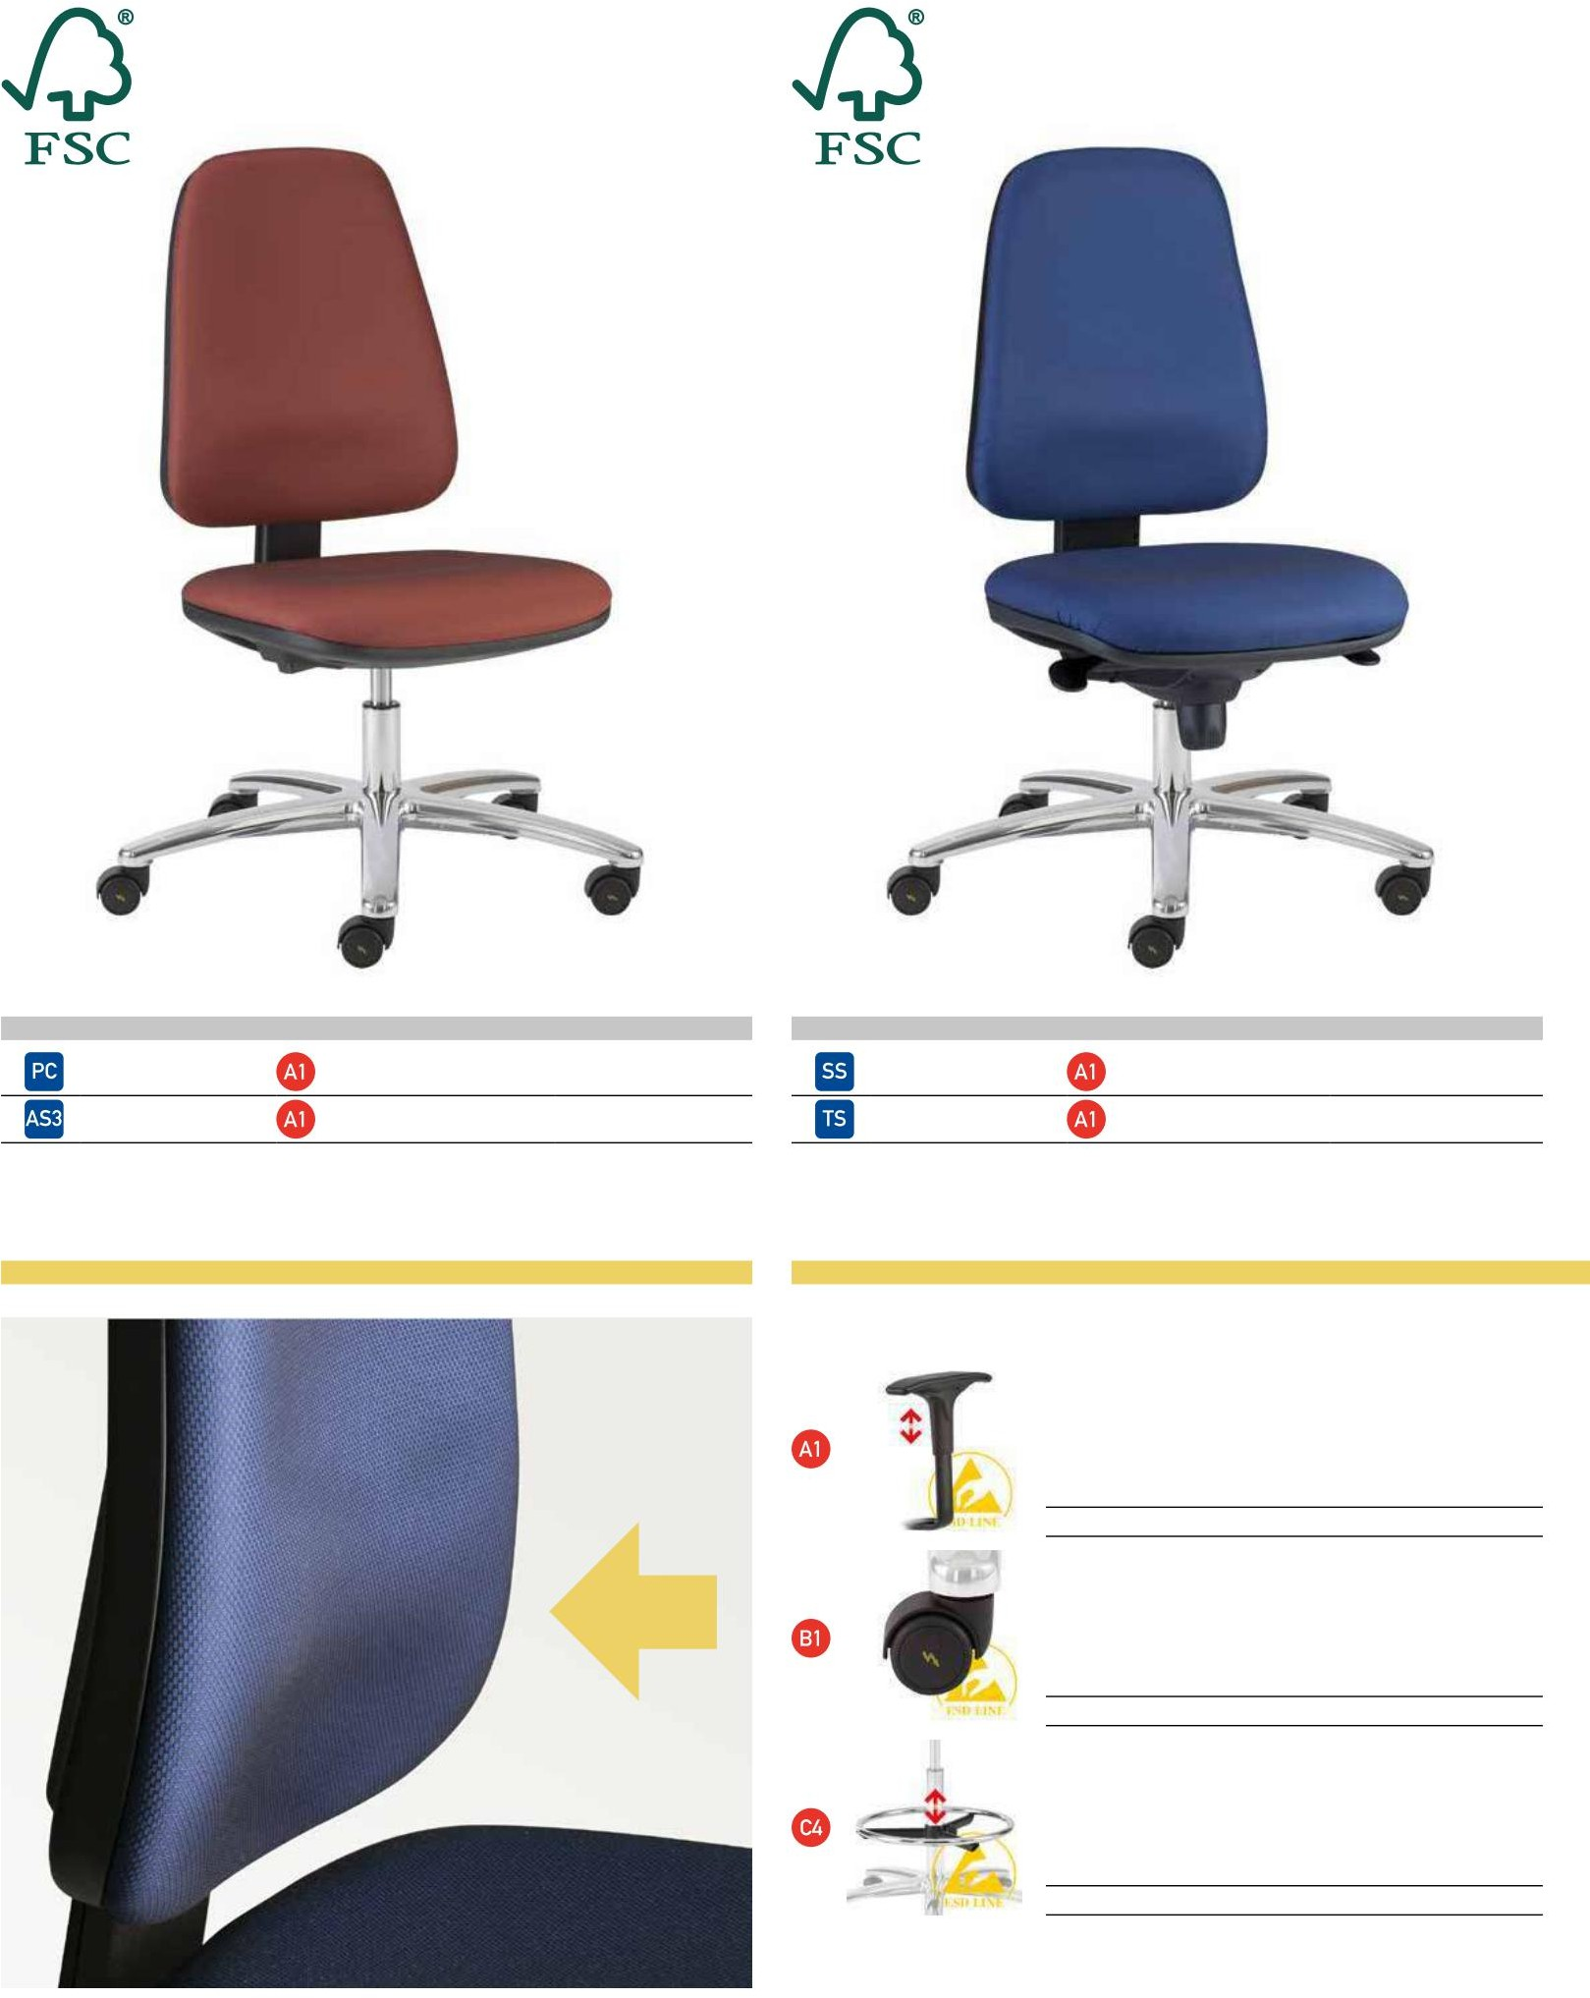
Machine Translated by Google
Estándar ESD
VELA
VELA
H 42 ÷ 55
H 44 ÷ 57
A-VL1111 AS
A-VL1113 AS
H 44 ÷ 57
H 44 ÷ 57
A-VL1115 AS
A-VL1117 AS
Accesorios - Accesorios
Reposabrazos ESD regulables en altura Reposabrazos ESD ajustables en altura
0860 AN
ruedas ESD en lugar de patines ESD Ruedas ESD en lugar de deslizadores ESD
M-0321
Reposapiés cromado ESD ajustable de Ø 460 mm Reposapiés regulable en altura ESD Ø 460 mm
0700ESD
Soporte lumbar pronunciado para una sujeción adecuada. Soporte lumbar mejorado para una comodidad adecuada.
6

Slide 6
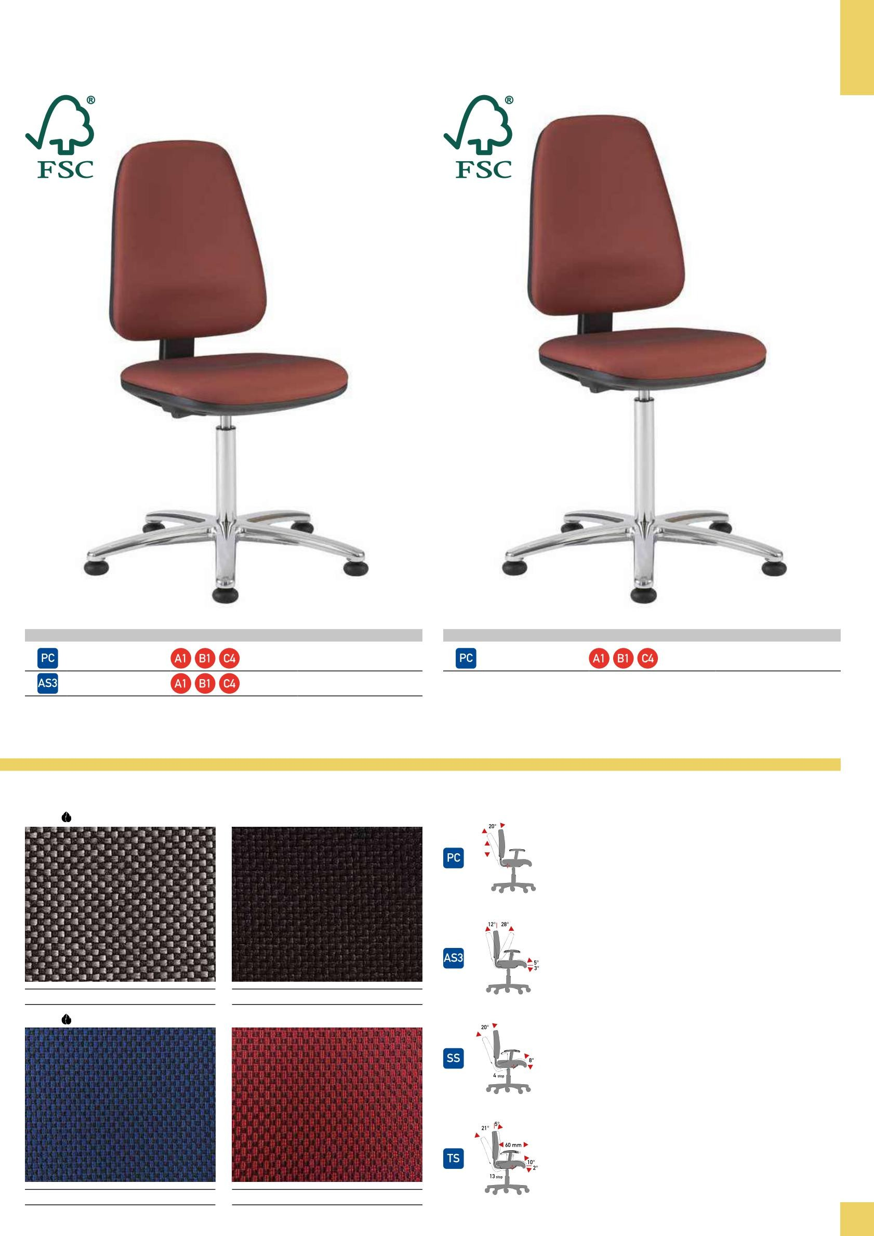
Machine Translated by Google
VELA
VELA
H 50 ÷ 70
A-VL1661 TIENE
H 60 ÷ 85
A-VL1671 TIENE
H 52 ÷ 72
A-VL1663 TIENE
Revestimenti - Tapicerías
Meccanismos
Retardante de llama ESD 2
CONTACTO PERMANENTE
Inclinación y ajuste de altura del respaldo. Inclinación y ajuste de altura del respaldo.
A-SYNCHRON 3
Ajuste independiente del asiento/respaldo y de la oscilación.
Ajuste independiente del asiento y el respaldo, e inclinación.
Antracita - Antracita
1601 Nero - Negro
1654
Retardante de llama ESD 5
SOFT DE SINCRONIZACIÓN
Oscilación sincronizada del asiento y el respaldo.
Inclinación sincronizada del asiento/respaldo
TENSIÓN SUAVE
Oscilación sincronizada del asiento y el respaldo, deslizador de asiento, inclinación negativa del asiento (máx. 180 kg). Inclinación sincronizada del asiento/respaldo, asiento deslizante, inclinación negativa del asiento (máx. 180 kg).
Blu - Azul
1506 Rosso - Rojo
1501
7

Slide 7
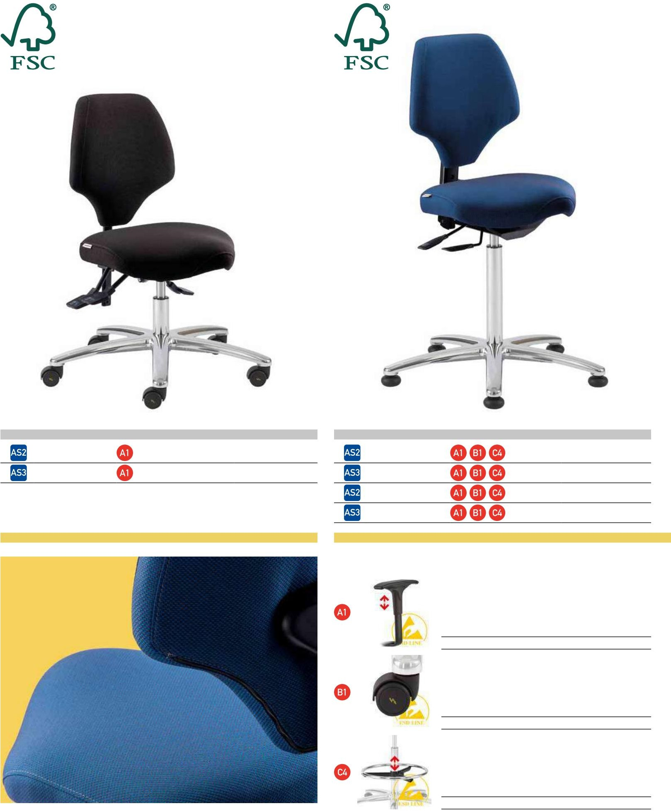
Machine Translated by Google
Profesional ESD
NUBE
NUBE
H 44 ÷ 56
A-NT1112 AS
H 52 ÷ 72
A-NT2462 TIENE
H 44 ÷ 56
A-NT2113 AS
H 52 ÷ 72
A-NT2463 TIENE
H 62 ÷ 87
A-NT2472 TIENE
H 62 ÷ 87
A-NT2473 TIENE
Accesorios - Accesorios
Reposabrazos ESD regulables en altura Reposabrazos ESD ajustables en altura
0860 AN
ruedas ESD en lugar de patines ESD Ruedas ESD en lugar de deslizadores ESD
M-0321
Reposapiés cromado ESD ajustable de Ø 460 mm Reposapiés regulable en altura ESD Ø 460 mm
La practicidad que se refleja en los diseños de curvas originales que caracterizan la estética del asiento creado para el entorno laboral.
La practicidad que se refleja en los diseños de curvas originales que caracterizan la estética del asiento creado para el entorno laboral.
8
0700ESD

Slide 8
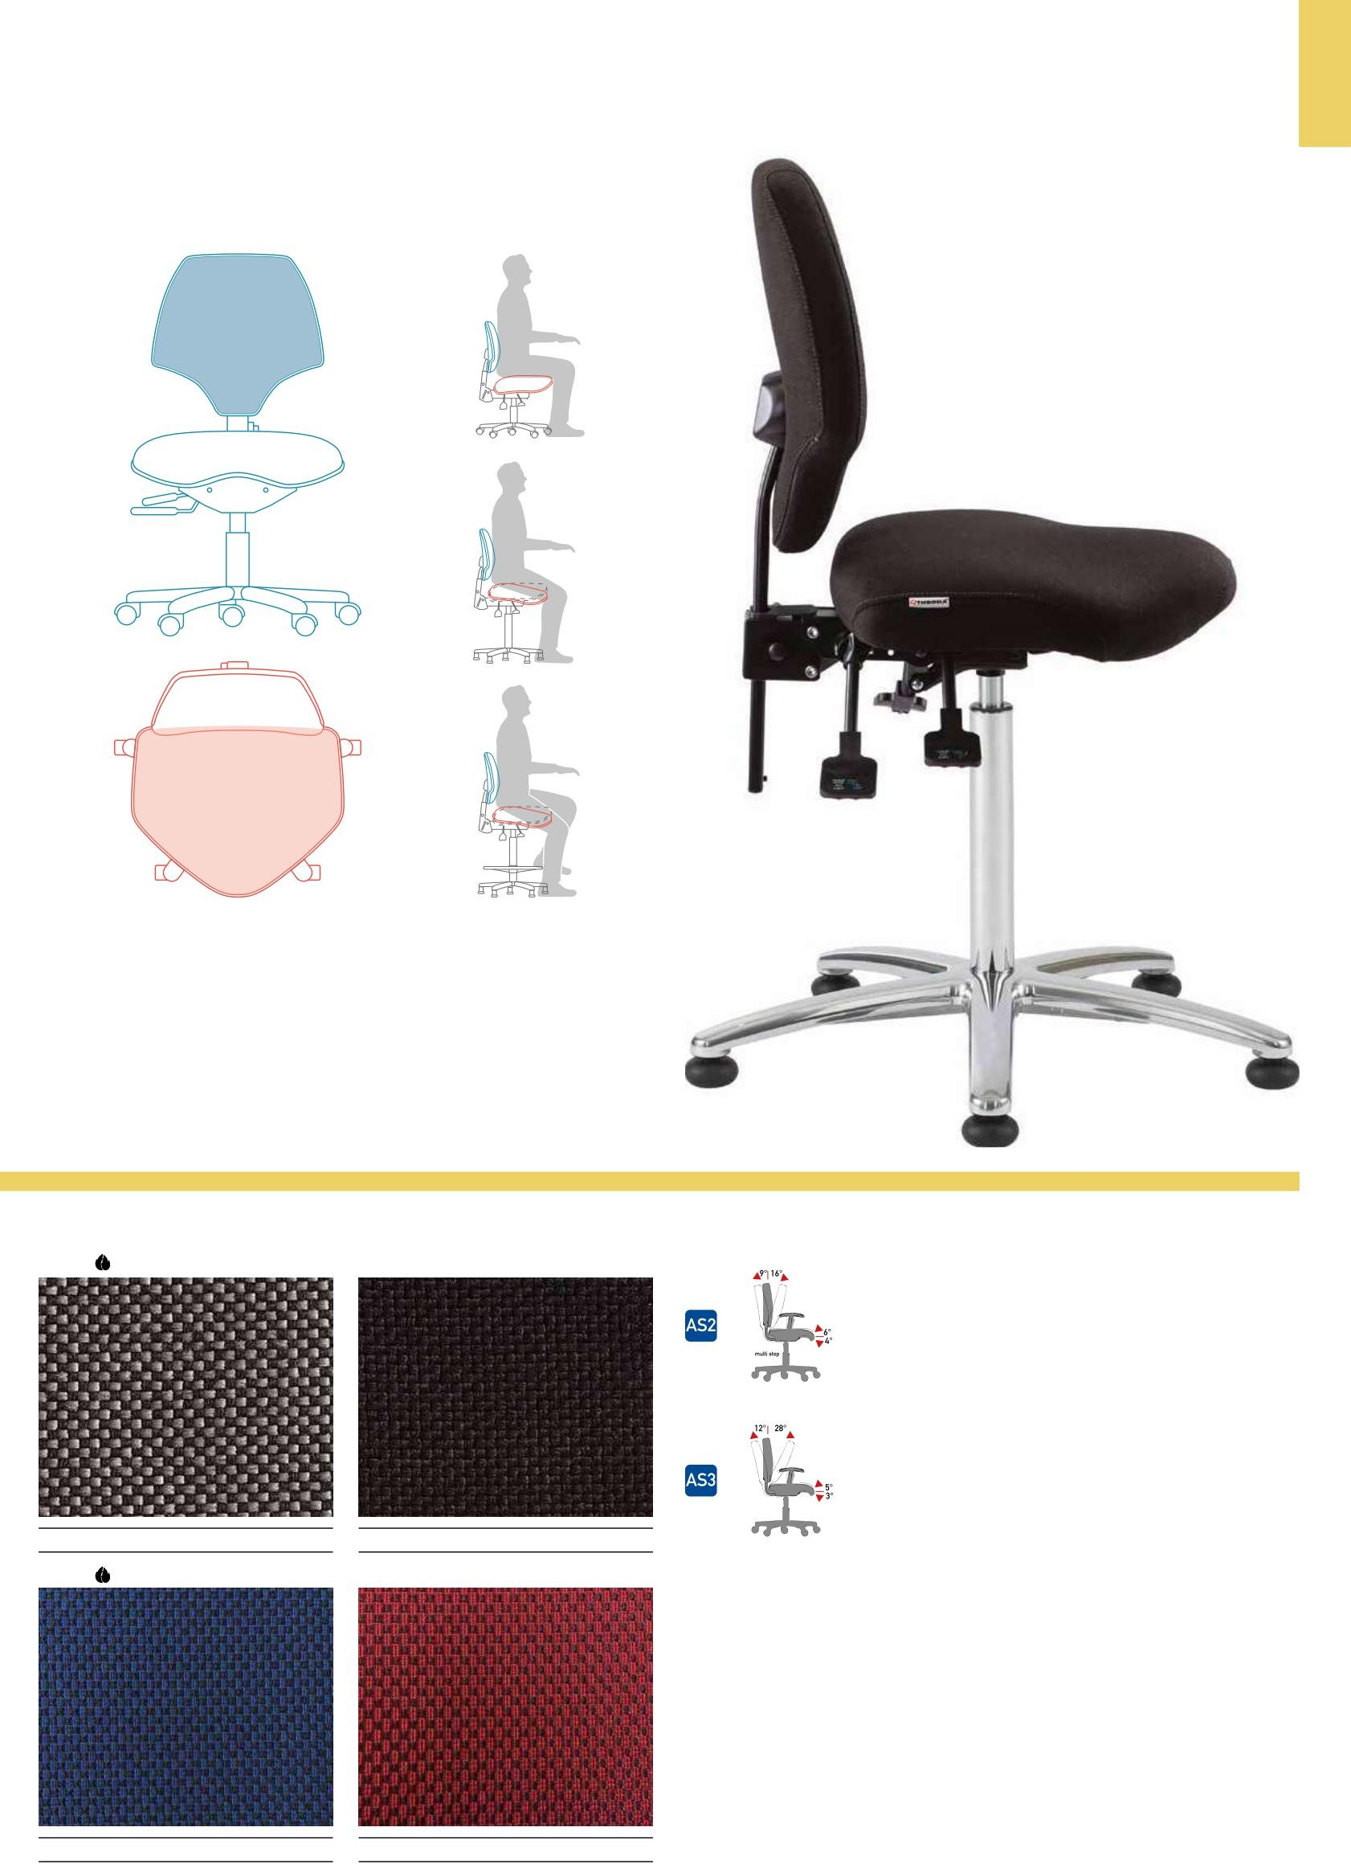
Machine Translated by Google
La forma está determinada por la practicidad. La forma está determinada por la practicidad.
Las formas particulares del asiento y el respaldo de la nueva silla Nuvoletta son el resultado de un estudio sobre las necesidades de
quienes trabajan, ofreciéndoles una postura ergonómicamente correcta. correcto.
Las formas particulares del asiento y el respaldo de la nueva silla Nuvoletta son el resultado de un estudio sobre las necesidades de quienes trabajan, ofreciéndoles una postura ergonómicamente correcta.
Revestimenti - Tapicerías
Meccanismos
Retardante de llama ESD 2
A-SYNCHRON 2
Ajuste independiente del asiento y el respaldo. Ajuste independiente del asiento y el respaldo.
A-SYNCHRON 3
Ajuste independiente del asiento/respaldo y de la oscilación.
Ajuste independiente del asiento y el respaldo, e inclinación.
Antracita - Antracita
1601 Nero - Negro
1654
Retardante de llama ESD 5
Blu - Azul
1506 Rosso - Rojo
1501
9

Slide 9
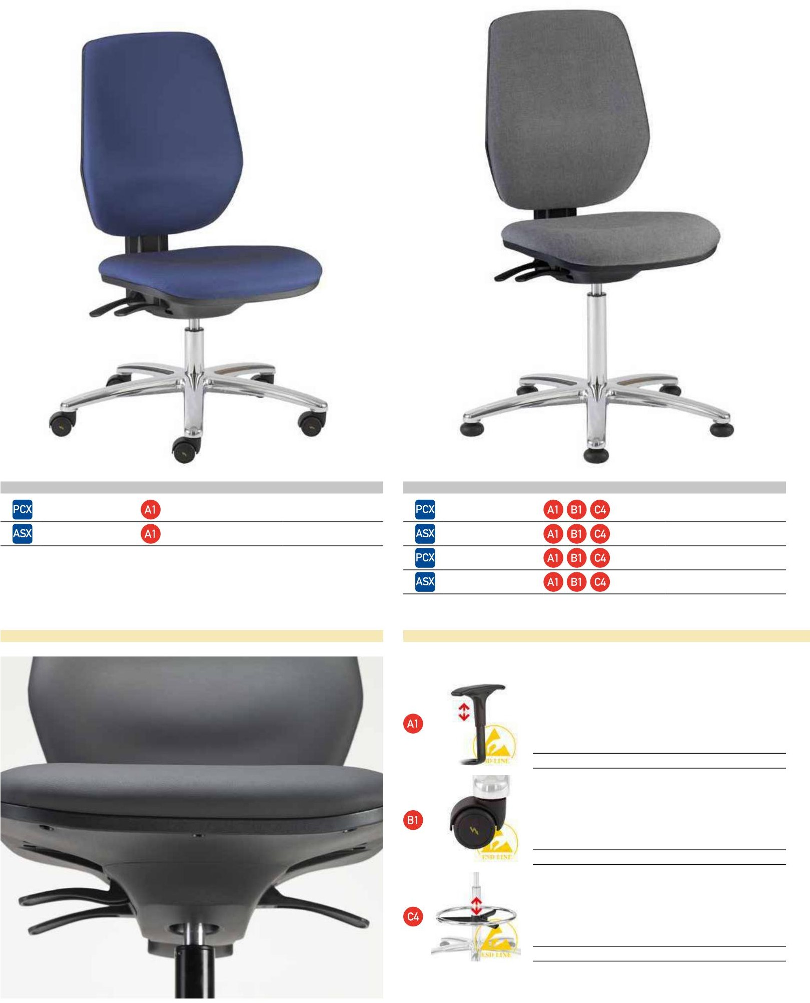
Machine Translated by Google
Profesional ESD
HEXÁGONO
HEXÁGONO
H 42 ÷ 55 | A-EX1111 AS | H 50 ÷ 70 | A-EX1661 TIENE
H 42 ÷ 55 | A-EX1113 AS | H 50 ÷ 70 | A-EX1663 TIENE
 |  | H 60 ÷ 85 | A-EX1671 TIENE
 |  | H 60 ÷ 85 | A-EX1673 TIENE
Accesorios - Accesorios
Reposabrazos ESD regulables en altura Reposabrazos ESD ajustables en altura
0860 AN
ruedas ESD en lugar de patines ESD Ruedas ESD en lugar de deslizadores ESD
M-0321
Reposapiés cromado ESD ajustable de Ø 460 mm Reposapiés regulable en altura ESD Ø 460 mm
0700ESD
Detalle debajo del asiento de la línea hexagonal
Detalle de la funda del asiento para la línea Hexagon 10

Slide 10
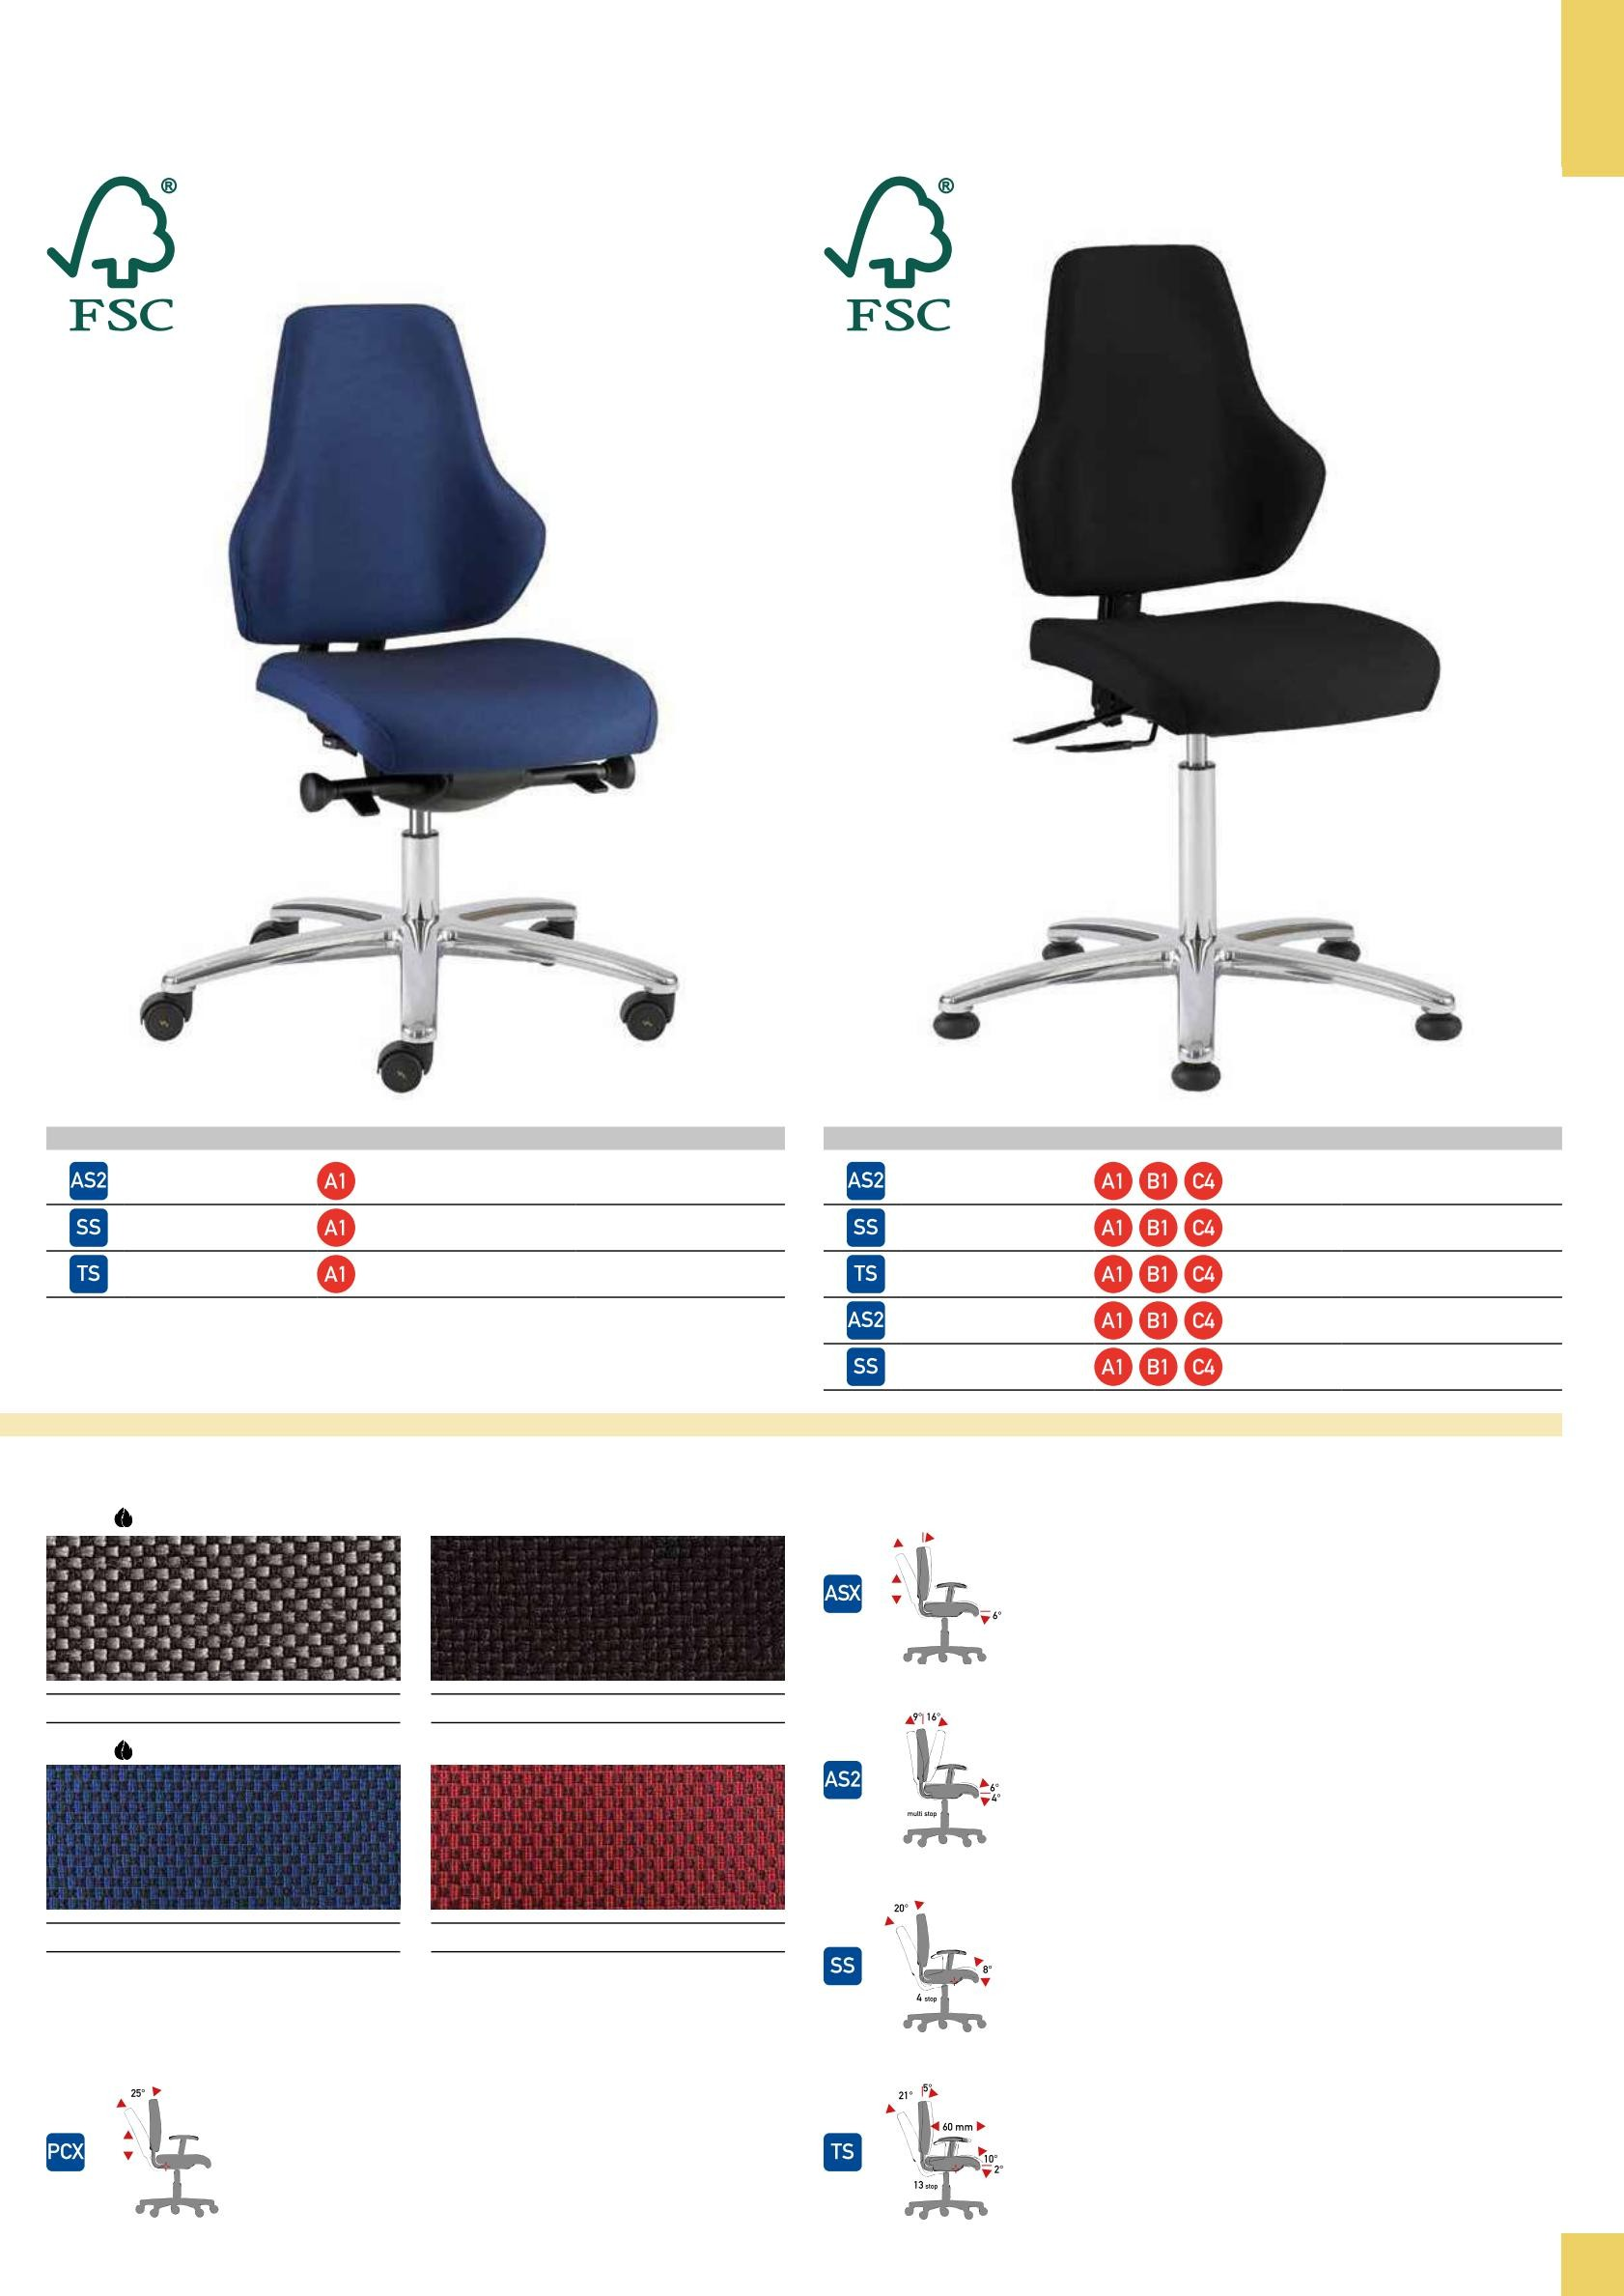
Machine Translated by Google
INCLINARSE
INCLINARSE
H 42 ÷ 55 | A-LE1112 AS | H 50 ÷ 70 | A-LE1662 TIENE
H 44 ÷ 57 | A-LE1115 AS | H 52 ÷ 72 | A-LE1665 TIENE
H 44 ÷ 57 | A-LE1117 AS | H 52 ÷ 72 | A-LE1667 TIENE
 |  | H 60 ÷ 85 | A-LE1672 TIENE
 |  | H 62 ÷ 87 | A-LE1675 TIENE
Revestimenti - Tapicerías
Meccanismos
Retardante de llama ESD 2
20° ^{5°}
ASX
Ajuste independiente del asiento/respaldo y de la oscilación.
60 mm
Ajuste independiente del asiento y el respaldo, e inclinación.
Antracita - Antracita
1601 Nero - Negro
1654
A-SYNCHRON 2
Ajuste independiente del asiento y el respaldo. Ajuste independiente del asiento y el respaldo.
Retardante de llama ESD 5
Blu - Azul
1506 Rosso - Rojo
1501
SOFT DE SINCRONIZACIÓN
Oscilación sincronizada del asiento y el respaldo.
Inclinación sincronizada del asiento/respaldo
Meccanismos
PCX
TENSIÓN SUAVE
Oscilación sincronizada del asiento y el respaldo, deslizador de asiento, inclinación negativa del asiento (máx. 180 kg). Inclinación sincronizada del asiento/respaldo, asiento deslizante, inclinación negativa del asiento (máx. 180 kg).
60 mm
Ajuste de altura e inclinación del respaldo Inclinación y ajuste de altura del respaldo
11

Slide 11
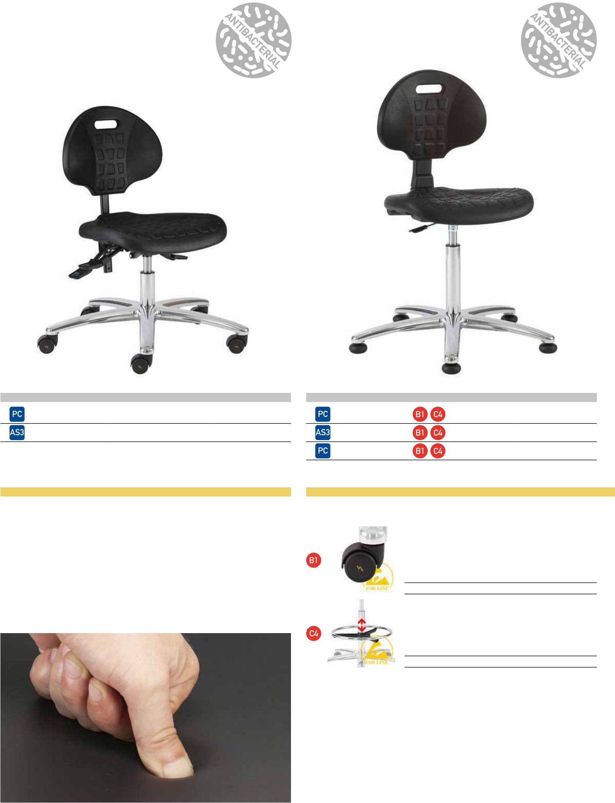
Machine Translated by Google
ESD Pu-Soft
TULIPÁN
TULIPÁN
H 41 ÷ 54
H 43 ÷ 56
A-TL1811 AP
A-TL1813 AP
H 49 ÷ 69
H 51 ÷ 71
H 59 ÷ 84
A-TL1861 HAP
A-TL1863 HAP A-TL1871 HAP
La colección ESD PU-Soft se ofrece en dos líneas: Tulip, con el compuesto clásico ESD Pu-Soft, y Wing, con el nuevo compuesto ESD Pu-Soft TOUCH, que es extrasuave y agradable al tacto.
Accesorios - Accesorios
ruedas ESD en lugar de patines ESD Ruedas ESD en lugar de deslizadores ESD
La colección ESD PU-Soft ofrece dos líneas: Tulip, con el compuesto tradicional ESD Pu-Soft, y Wing, con el nuevo compuesto de poliuretano ESD Pu-Soft TOUCH, extra suave y cómodo.
M-0321
Reposapiés cromado ESD ajustable de Ø 600 mm Reposapiés regulable en altura ESD Ø 600 mm
0700ESD
12

Slide 12
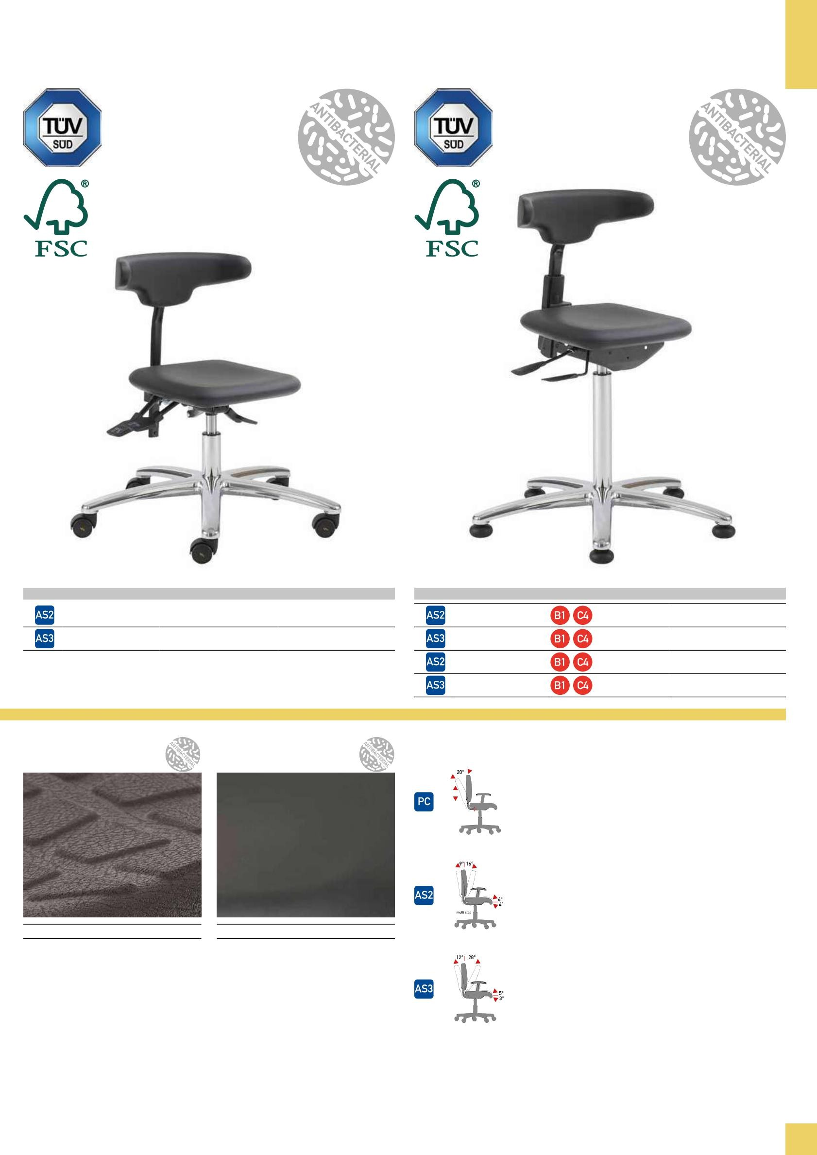
Machine Translated by Google
DIN EN 68877-1-2
DIN EN 68877-1-2
ALA
ALA
H 42 ÷ 55 | A-WG1812 AP | H 50 ÷ 70 | A-WG1862 HAP
H 42 ÷ 55 | A-WG1813 AP | H 50 ÷ 70 | A-WG1863 HAP
 |  | H 60 ÷ 85 | A-WG1872 HAP
 |  | H 60 ÷ 85 | A-WG1873 HAP
Materiales - Materiales
Meccanismos
Pu-Soft
Tacto suave de PU
CONTACTO PERMANENTE
Inclinación y ajuste de altura del respaldo. Inclinación y ajuste de altura del respaldo.
A-SYNCHRON 2
Ajuste independiente del asiento y el respaldo. Ajuste independiente del asiento y el respaldo.
Nero - Negro
BLK-ESD Nero - Negro
BLK-ESD
A-SYNCHRON 3
Ajuste independiente del asiento/respaldo y de la oscilación.
Ajuste independiente del asiento y el respaldo, e inclinación.
13

Slide 13
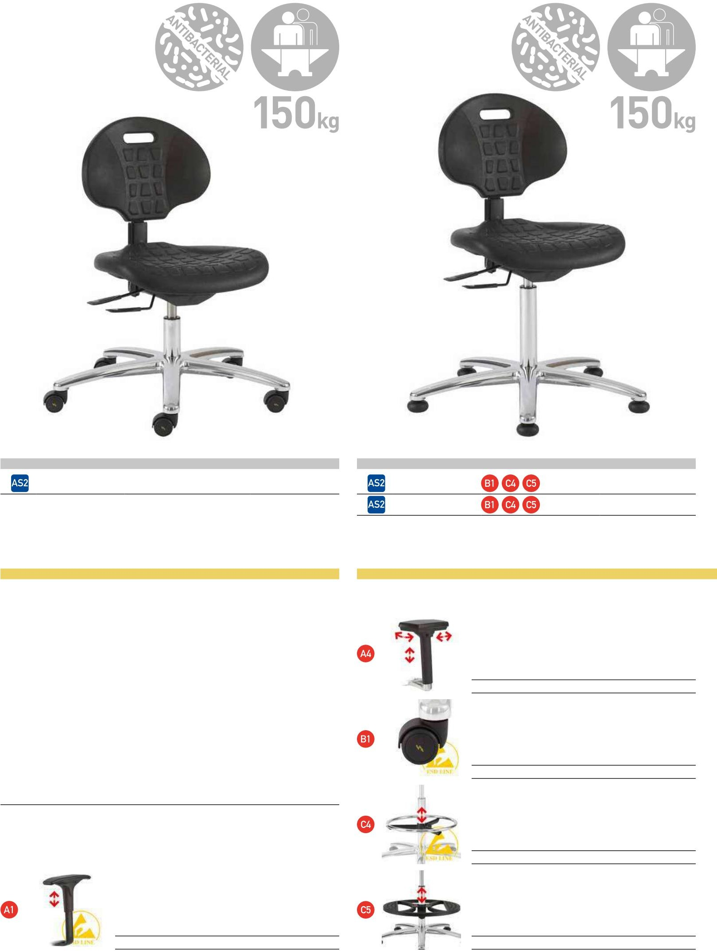
Machine Translated by Google
Uso intensivo de ESD
TULIPÁN
TULIPÁN
H 43 ÷ 56
A-TL1812 AP
H 51 ÷ 71
H 61 ÷ 86
A-TL1862 HAP
A-TL1872 HAP
Una línea de sillas y taburetes ESD desarrollados específicamente para entornos de trabajo que requieren un uso intensivo. Cuentan con componentes y mecanismos de alta resistencia diseñados para un uso continuo y capaces de soportar pesos superiores a los estándar.
reposabrazos 4D reposabrazos 4D
Sillones y taburetes ESD de trabajo, desarrollados específicamente para entornos laborales de uso intensivo. Todos nuestros modelos incorporan componentes y mecanismos de alta resistencia para un uso intensivo y continuo, y son aptos para soportar pesos elevados.
0840 C
ruedas ESD en lugar de patines ESD Ruedas ESD en lugar de deslizadores ESD
M-0321
Reposapiés cromado ESD ajustable de Ø 460 mm Reposapiés regulable en altura ESD Ø 460 mm
Accesorios - Accesorios
0700ESD
Reposabrazos ESD regulables en altura Reposabrazos ESD ajustables en altura
Reposapiés con reposapiés metálico ajustable con pomo Ø 600 mm
Reposapiés regulable en altura con tablero metálico de Ø 600 mm
14
0860 AN
0731

Slide 14
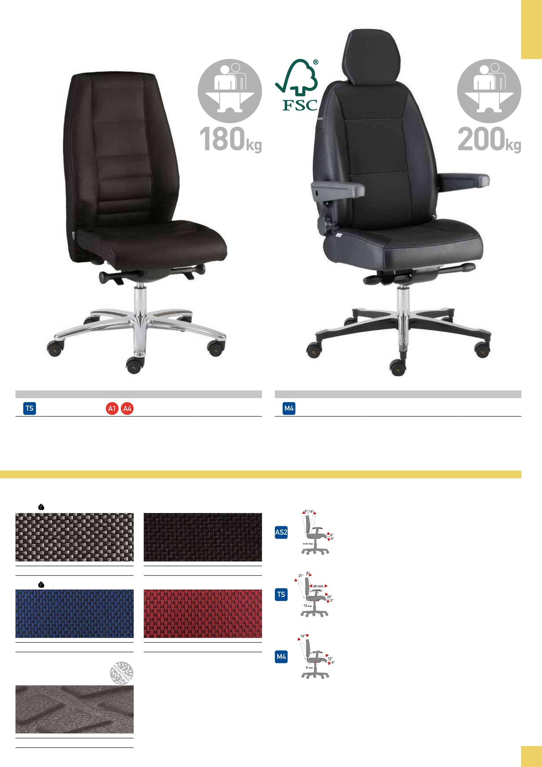
Machine Translated by Google
LEX
K24 - Certificado las 24 horas
BS 5459:2000
H 44 ÷ 57
A-LX117 AS
H 44 ÷ 57
A-K24 ESD
Revestimenti - Tapicerías
Meccanismos
Retardante de llama ESD 2
A-SYNCHRON 2
Ajuste independiente del asiento y el respaldo. (máximo 150 kg)
Ajuste independiente del asiento y el respaldo. (máximo 150 kg)
Antracita - Antracita
1601 Nero - Negro
1654
TENSIÓN SUAVE
Oscilación sincronizada del asiento y el respaldo, deslizador de asiento, inclinación negativa del asiento (máx. 180 kg). Inclinación sincronizada del asiento/respaldo, asiento deslizante, inclinación negativa del asiento (máx. 180 kg).
Retardante de llama ESD 5
Blu - Azul
1506 Rosso - Rojo
1501
MULTIBLOQUE M4
Columpio corporal sentado con múltiples bloqueos
(máximo 200 kg)
Inclinación de la silla, con múltiples posiciones de bloqueo.
(máximo 200 kg)
Materiales - Materiales
Pu-Soft
Nero - Negro
BLK-ESD
15

Slide 15
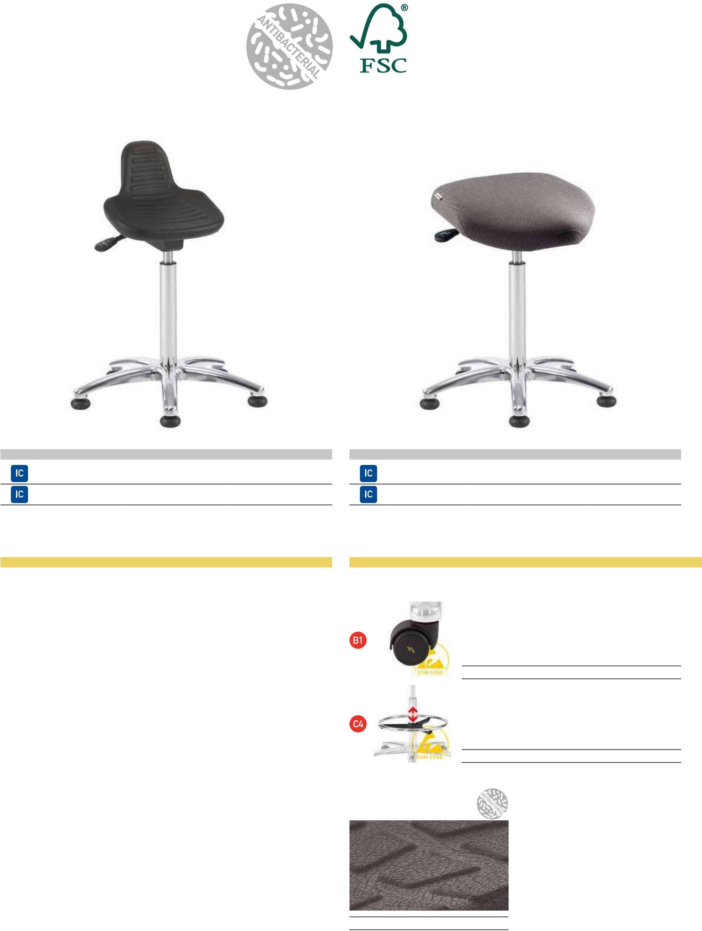
Machine Translated by Google
ESD Sentarse-de pie
TULIPÁN
NUBE
H 50 ÷ 70
A-TL153 HAP
H 52 ÷ 72
A-NT253 HA
H 60 ÷ 85
A-TL154 HAP
H 62 ÷ 87
A-NT254 HA
Un producto que facilita el trabajo al estar de pie, ideal para cuando se necesita alternar frecuentemente entre el descanso y el trabajo, o entre las distintas etapas de un proceso de producción. La línea se completa con una serie de taburetes de trabajo de diversas formas y composiciones, adaptables a cualquier necesidad específica.
Accesorios - Accesorios
ruedas ESD en lugar de patines ESD Ruedas ESD en lugar de deslizadores ESD
M-0321
Un producto que facilita el ponerse de pie , ideal para quienes necesitan alternar con frecuencia entre una posición de descanso y una de trabajo. La colección se completa con una línea completa de taburetes de diferentes formas y materiales, adaptados a diversas necesidades específicas.
Reposapiés cromado ESD ajustable de Ø 460 mm Reposapiés regulable en altura ESD Ø 460 mm
0700ESD
Materiales - Materiales
Pu-Soft
16
Nero - Negro
BLK-ESD

Slide 16
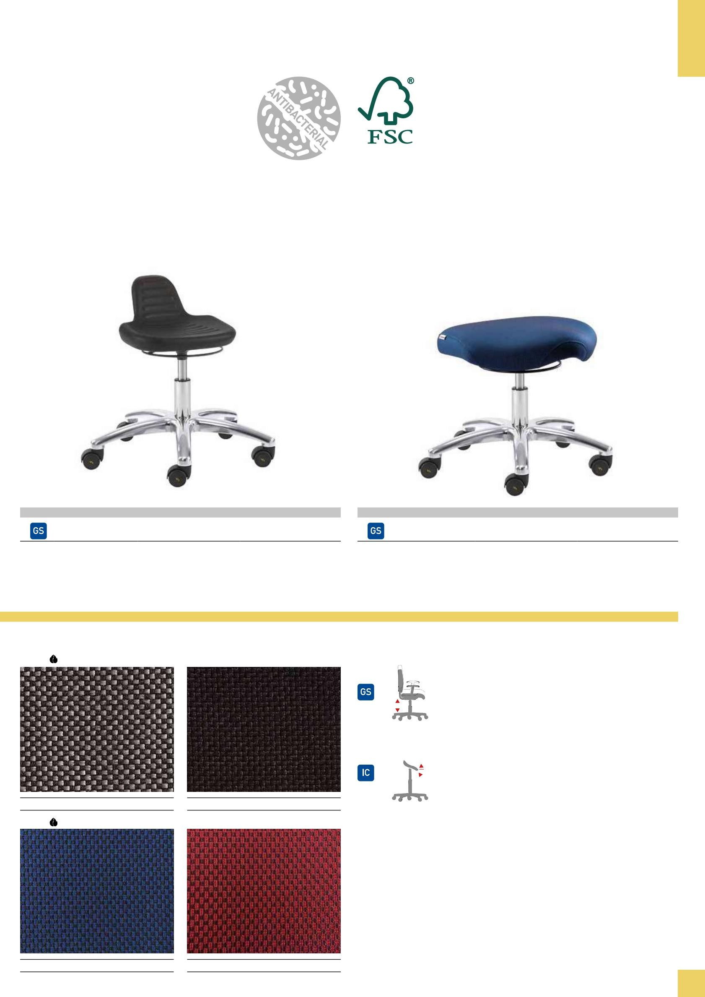
Machine Translated by Google
Heces ESD
TULIPÁN
NUBE
H 42 ÷ 55
A-TL151 AP
H 43 ÷ 53
A-NT241 A
Revestimenti - Tapicerías
Retardante de llama ESD 2
Meccanismos
Elevador de gas
Elevador de gas
Ajuste del elevador de gas
INCLINACIÓN DEL ASIENTO
2°
13°
Inclinación del asiento delantero
Inclinación del asiento delantero
Antracita - Antracita
1601 Nero - Negro
1654
Retardante de llama ESD 5
Blu - Azul
1506 Rosso - Rojo
1501
17

Slide 17
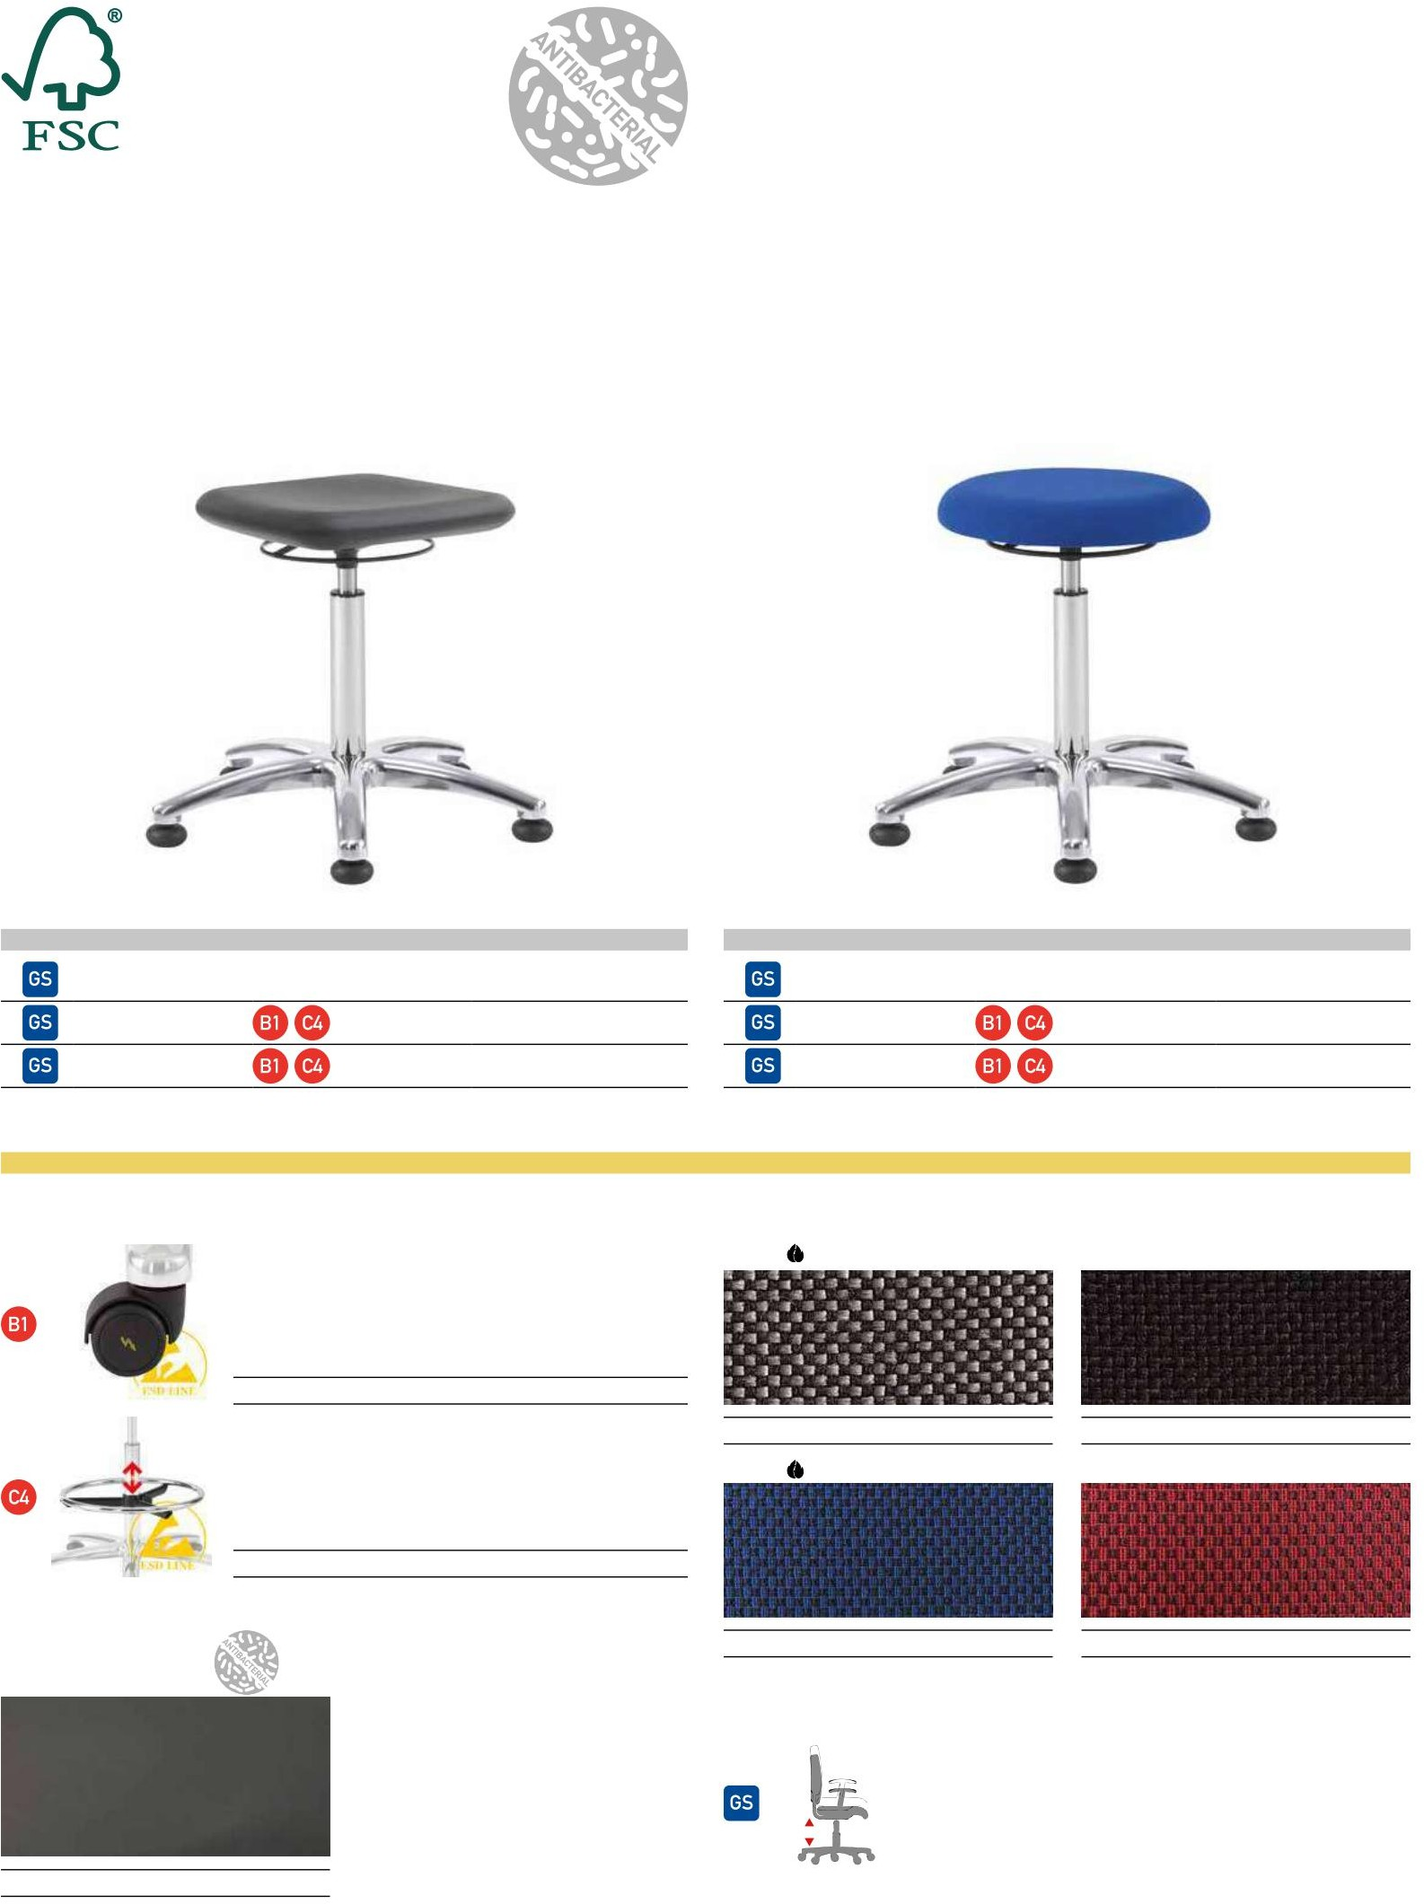
Machine Translated by Google
Heces ESD
ALA
PROTECCIÓN
H 41 ÷ 54
H 49 ÷ 69
H 59 ÷ 84
A-WG141 AP
A-WG143 HAP A-WG144 HAP
H 42 ÷ 55
H 50 ÷ 70
H 60 ÷ 85
A-KGT141 A
A-KGT143 HA A-KGT144 HA
Accesorios - Accesorios
Revestimenti - Tapicerías
ruedas ESD en lugar de patines ESD Ruedas ESD en lugar de deslizadores ESD
Retardante de llama ESD 2
M-0321
Antracita - Antracita
1601 Nero - Negro
1654
Reposapiés cromado ESD ajustable de Ø 460 mm Reposapiés regulable en altura ESD Ø 460 mm
Retardante de llama ESD 5
0700ESD
Materiales - Materiales
Blu - Azul
1506 Rosso - Rojo
1501
Tacto suave de PU
Meccanismos
Elevador de gas
Elevador de gas
Ajuste del elevador de gas
Nero - Negro
BLK-ESD
18

Slide 18
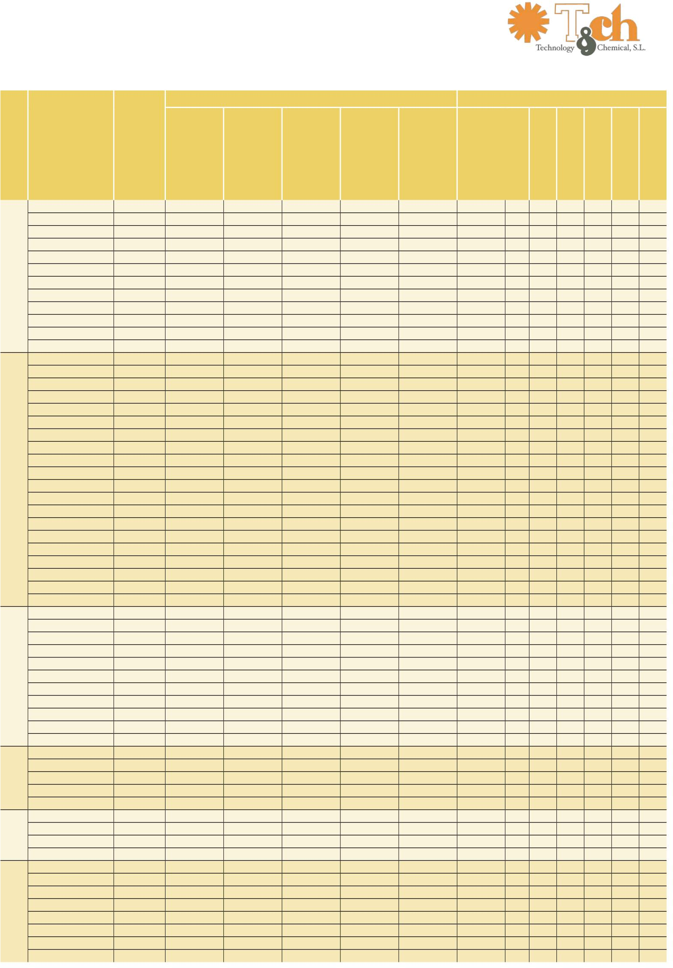
Dimensiones
Machine Translated by Google
Dimensiones / Dimensiones
Guarniciones
Código
Código
Mecanismo
Mecanismo
daAesltiluernato
rdAeltslupraldo
rdAeltslupraldo
daPesriloefuntnodidad
daPesriloefuntnodidad
ledaPdsuolsermoiplsefbdounaretntored*idad
ledaPdsuleosermilopsefbdounaretntored*idad
Base
Base
hPm.am5t0ín
hDm.em5s0lizamiento
EdRm.Sum5oD0ta
dERm.Sum5eD0da
hEPm.Sam3tD0ín
hEDm.Sem3sD0lizamiento
daAesltiluernato
daAesnilcehnoto
daAesnilcehnoto
d5dRmi0euámemdeatro
d5dRmi0euámemdeatro
d6dRmi0euámemdeatro
d6dRmi0euámemdeatro
A-VL1011AS | ordenador personal | 42÷55 | 42-48 | 48 | 47 | 44 | 700 AL | • incógnita
A-VL1013AS | AS3 | 44÷57 | 42-48 | 48 | 47 | 44 | 700 AL | • incógnita
A-VL1461HAS | ordenador personal | 50÷70 | 42-48 | 48 | 47 | 44 | 700 AL | • incógnita
A-VL1463HAS | AS3 | 52÷72 | 42-48 | 48 | 47 | 44 | 700 AL | • incógnita
A-VL1471HAS | ordenador personal | 60÷85 | 42-48 | 48 | 47 | 44 | 700 AL | • incógnita
A-VL1111AS | ordenador personal | 42÷55 | 53-59 | 48 | 47 | 44 | 700 AL | • incógnita
A-VL1113AS | AS3 | 44÷57 | 53-59 | 48 | 47 | 44 | 700 AL | • incógnita
A-VL1115AS | SS | 44÷57 | 53-59 | 48 | 47 | 44 | 700 AL | • incógnita
A-VL1117AS | TS | 44÷57 | 53-59 | 48 | 47 | 44-50 | 700 AL | • incógnita
A-VL1661HAS | ordenador personal | 50÷70 | 53-59 | 48 | 47 | 44 | 700 AL | • incógnita
A-VL1663HAS | AS3 | 52÷72 | 53-59 | 48 | 47 | 44 | 700 AL | • incógnita
A-VL1671HAS | ordenador personal | 60÷85 | 53-59 | 48 | 47 | 44 | 700 AL | • incógnita
A-NT2112AS | AS2 | 44÷56 | 41-48 | 46 | 42 | 33-38 | 700 AL | • incógnita
A-NT2113AS | AS3 | 44÷56 | 41-48 | 46 | 42 | 33-38 | 700 AL | • incógnita
A-NT2462HAS | AS2 | 52÷72 | 41-48 | 46 | 42 | 33-38 | 700 AL | • incógnita
A-NT2463HAS | AS3 | 52÷72 | 41-48 | 46 | 42 | 33-38 | 700 AL | • incógnita
A-NT2472HAS | AS2 | 62÷87 | 41-48 | 46 | 42 | 33-38 | 700 AL | • incógnita
A-NT2473HAS | AS3 | 62÷87 | 41-48 | 46 | 42 | 33-38 | 700 AL | • incógnita
A-EX1111AS | PCX | 42÷55 | 53-59 | 51 | 47 | 44 | 700 AL | • incógnita
A-EX1113AS | ASX | 42÷55 | 53-59 | 51 | 47 | 44 | 700 AL | • incógnita
A-EX1661HAS | PCX | 50÷70 | 53-59 | 51 | 47 | 44 | 700 AL | • incógnita
A-EX1663HAS | ASX | 50÷70 | 53-59 | 51 | 47 | 44 | 700 AL | • incógnita
A-EX1671HAS | PCX | 60÷85 | 53-59 | 51 | 47 | 44 | 700 AL | • incógnita
A-EX1673HAS | ASX | 60÷85 | 53-59 | 51 | 47 | 44 | 700 AL | • incógnita
A-LE1112AS | AS2 | 42÷55 | 51-58 | 44 | 44 | 44 | 700 AL | • incógnita
A-LE1115AS | SS | 44÷57 | 47-54 | 44 | 44 | 42 | 700 AL | • incógnita
A-LE1117AS | TS | 44÷57 | 47-54 | 44 | 44 | 42-48 | 700 AL | • incógnita
A-LE1662HAS | AS2 | 50÷70 | 51-58 | 44 | 44 | 44 | 700 AL | • incógnita
A-LE1665HAS | SS | 52÷72 | 47-54 | 44 | 44 | 42 | 700 AL | • incógnita
A-LE1667HAS | TS | 52÷72 | 47-54 | 44 | 44 | 42-48 | 700 AL | • incógnita
A-LE1672HAS | AS2 | 60÷85 | 51-58 | 44 | 44 | 44 | 700 AL | • incógnita
A-LE1675HAS | SS | 62÷87 | 47-54 | 44 | 44 | 42 | 700 AL | • incógnita
A-TL1811AP | ordenador personal | 41÷54 | 42-45 | 47 | 43 | 41 | 700 AL | • incógnita
A-TL1813AP | AS3 | 43÷56 | 35-42 | 47 | 43 | 41 | 700 AL | • incógnita
A-TL1861HAP | ordenador personal | 49÷69 | 42-45 | 47 | 43 | 41 | 700 AL | • incógnita
A-TL1863HAP | AS3 | 51÷71 | 35-42 | 47 | 43 | 41 | 700 AL | • incógnita
A-TL1871HAP | ordenador personal | 59÷84 | 42-45 | 47 | 43 | 41 | 700 AL | • incógnita
A-WG1813AP | AS3 | 42÷55 | 14-38 | 39 | 39 | 44 | 700 AL | • incógnita
A-WG1863HAP | AS3 | 50÷70 | 14-38 | 39 | 39 | 44 | 700 AL | • incógnita
A-WG1873HAP | AS3 | 60÷85 | 14-38 | 39 | 39 | 44 | 700 AL | • incógnita
A-WG1812AP | AS2 | 42÷55 | 26-33 | 39 | 39 | 42 | 700 AL | • incógnita
A-WG1862HAP | AS2 | 50÷70 | 26-33 | 39 | 39 | 42 | 700 AL | • incógnita
A-WG1872HAP | AS2 | 60÷85 | 26-33 | 39 | 39 | 42 | 700 AL | • incógnita
A-TL1812AP | AS2 | 43÷56 | 35-42 | 47 | 43 | 38 | 700 AL | • incógnita
A-TL1862HAP | AS2 | 51÷71 | 35-42 | 47 | 43 | 38 | 700 AL | • incógnita
A-TL1872HAP | AS2 | 61÷86 | 35-42 | 47 | 43 | 38 | 700 AL | • incógnita
A-LX1117AS | TS | 44÷57 | 64-70 | 51 | 48 | 45-51 | 700 AL | • incógnita
Estándar
Profesional
EPSSuuaDve
iUnsteonsivo
A-K24ESD
A-TL153HAP A-TL154HAP A-NT253HA A-NT254HA A-TL151AP A-NT251A
A-WG141AP A-WG143HAP A-WG144HAP A-KGT141A
A-KGT143HA A-KGT144HA
M4 IC IC IC IC GS GS GS GS GS GS GS GS
44÷57
50÷70
60÷85
52÷72
62÷87
42÷55
44÷56
41÷54
49÷69
59÷84
42÷55
50÷70
60÷85
65 (79-85) *
N / A N / A N / A N / A N / A N / A N / A N / A N / A N / A N / A
N / A
54
34
34
46
46
34
46
39
39
39
39
39
39
51
39
39
N / A N/A 39
N/A 39
39
39
N / A N / A N / A
42
23
23
N / A N/A 23
N / A N / A N / A N / A N / A N / A N / A
700 AL
528 AL
528 AL
528 AL
528 AL
528 AL
528 AL
528 AL
528 AL
528 AL
528 AL
528 AL
528 AL
•
incógnita
incógnita
•
•
•
•
incógnita
dpySioeeenntearsrsee
incógnita
incógnita
•
•
•
incógnita
incógnita
incógnita
incógnita
•
•
incógnita
•
incógnita
Heces
incógnita
•
•
20
* ) Con reposacabezas K300 / with headrest K300
incógnita

Slide 19
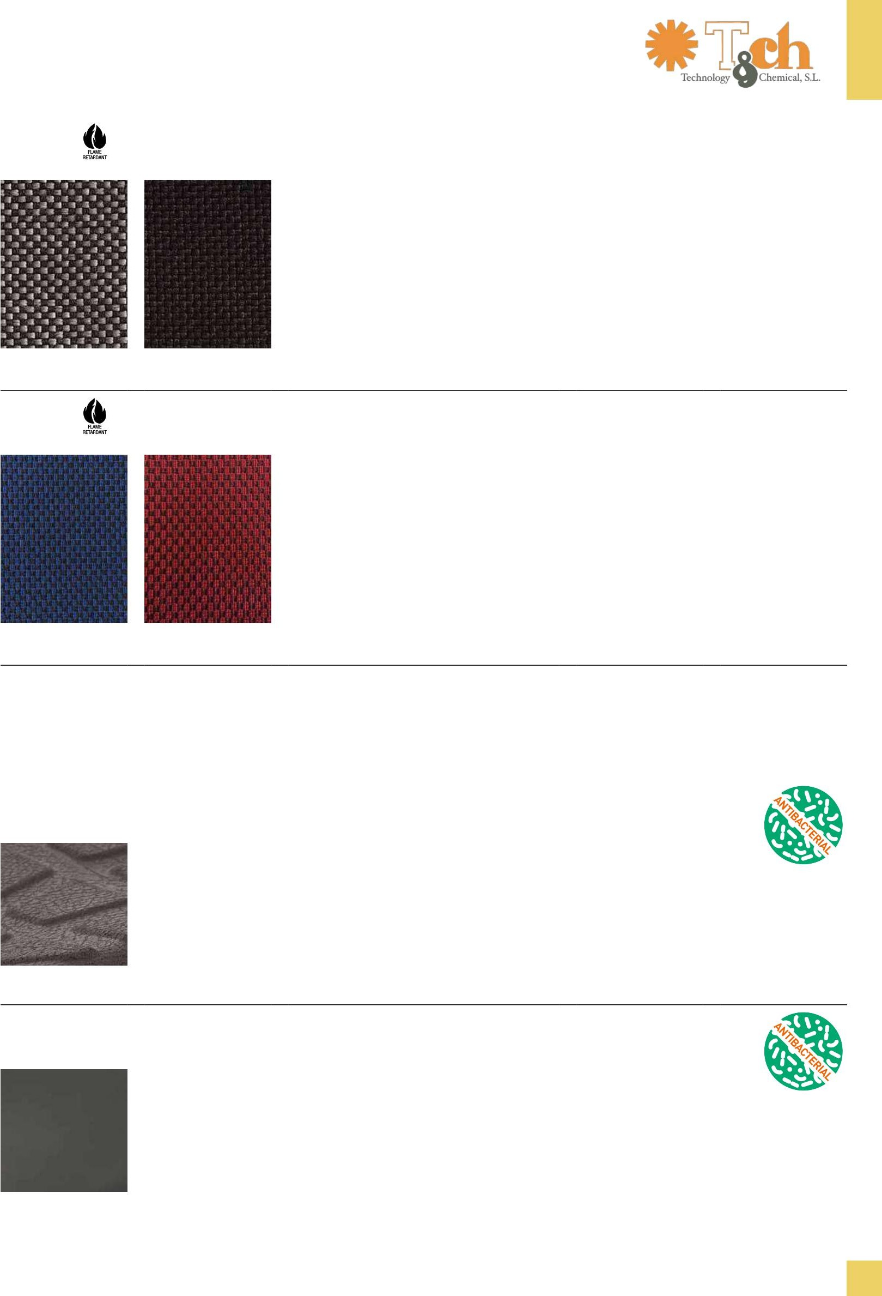
Tapicería
Machine Translated by Google
ESD2
Composición: 99% polipropileno, 1% carbono Peso: Gr. 320/mtl
Abrasión: UNI EN ISO 12947:2000 en más de 30.000 ciclos Martindale
Resistencia a la luz/color: UNI EN ISO 105-B02 Xenotest – Nivel 5
Resistencia al fuego: I – Clase 1, EN 1021 Partes 1 y 2, Reino Unido – BS 5852
Las propiedades ignífugas son intrínsecas a la fibra y no se deben a tratamientos adicionales.
Mantenimiento: Aspirar. Lavar con una esponja húmeda y
jabón neutro. Las manchas se pueden eliminar con un quitamanchas para limpieza en seco.
Composición: 99% polipropileno, 1% carbono
Peso: 320 g/lm
Abrasion: UNI EN ISO 12947:2000 more than 30.000
Bicicletas Martindale
Solidez del color/luz: UNI EN ISO 105-B02 Xenotest – Nivel 5
Homologaciones: I – Clase 1, EN 1021 Parte 1 y 2, Reino Unido – BS 5852 Las propiedades ignífugas son inherentes a la fibra y no se obtienen mediante tratamientos adicionales.
Mantenimiento: Limpiar con aspiradora. Lavar con una toalla o
esponja húmeda y una solución de jabón suave. Para manchas, usar un quitamanchas en seco.
Antracita - Antracita 1601 Nero - Negro
1654
ESD5
Composición: 65% Cradura, 14% lana virgen certificada, 10% Lenzing FR rediseñado, 8% PES, 3% fibras metálicas
Composición: 65% Cradura, 14% lana virgen certificada, 10% Lenzing FR rediseñado, 8% PES, 3% fibras metálicas
Peso: 450/lmt
Abrasión: UNI EN ISO 12947-2 más de 500.000 ciclos
Martindale
Color/Solidez de la luz: UNI EN ISO 105/B02 – Nivel 6/7
Inflamabilidad: EN 1021-1-2, BS 5852-0-1, UNI 9175 Clase 1 IM Mantenimiento: Limpiar con aspiradora. Lavar con una toalla o
esponja húmeda y una solución de jabón suave. Para manchas, usar un quitamanchas en seco.
Peso: 450/tonelada
Abrasión: UNI EN ISO 12947-2 más de 500.000 ciclos Martindale
Solidez a la luz/color: UNI EN ISO 105/B02 – Nivel 6/7
Resistencia al fuego: EN 1021-1-2, BS 5852-0-1, UNI 9175 Clase 1 IM Mantenimiento: Aspirar. Lavar con una esponja húmeda. Las manchas se pueden eliminar con un quitamanchas para limpieza en seco.
Blu - Azul
1506 Rosso - Rojo
1501
Material
PU-SOFT ESD
Poliuretano integral/Carbono
Potencial de agotamiento del ozono (PAO) = 0
Producido sin CFC/HCFC
Mantenimiento: Limpiar y lavar con una esponja húmeda y detergentes neutros de uso diario. También es posible la desinfección con productos clínicos/hospitalarios.
Poliuretano integral/Carbono
Agotamiento de la capa de ozono Postularidad ODP= 0
Producido sin CFC/HCFC
Mantenimiento: Limpiar y lavar con una toalla húmeda y
detergentes neutros de uso diario. Se puede desinfectar con productos de limpieza hospitalarios/clínicos.
Nero - Negro BLK-ESD
PU-SUAVE AL TACTO ESD
Poliuretano integral/Carbono
Potencial de agotamiento del ozono (PAO) = 0
Producido sin CFC/HCFC
Mantenimiento: Limpiar y lavar con una esponja húmeda y detergentes neutros de uso diario. También es posible la desinfección con productos clínicos/hospitalarios.
Poliuretano integral/Carbono
Agotamiento de la capa de ozono Postularidad ODP= 0
Producido sin CFC/HCFC
Mantenimiento: Limpiar y lavar con una toalla húmeda y
detergentes neutros de uso diario. Se puede desinfectar con productos de limpieza hospitalarios/clínicos.
Nero - Negro
BLK
21

Slide 20
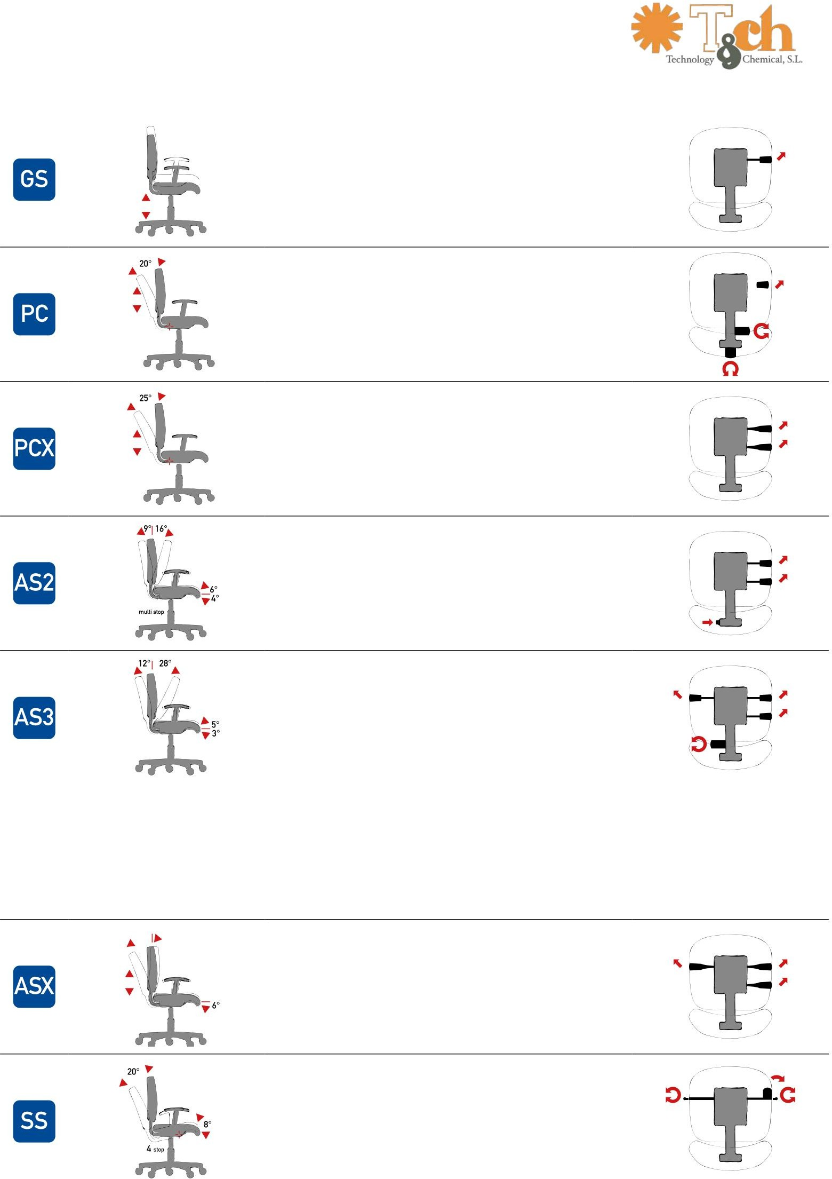
Mecanismo
Machine Translated by Google
Elevador de gas
Permite subir y bajar la superficie del asiento. Ajuste de altura del asiento.
A
CONTACTO PERMANENTE
Mecanismo para sillas de oficina con respaldo inclinado a 20°. Mecanismo adecuado para sillas de oficina con respaldo inclinado a 20°.
A
GRAMO
F
PCX
Respaldo con inclinación de 25° y sistema antichoque. Altura del respaldo regulable mediante sistema de subida y bajada.
Respaldo con inclinación de 25° y sistema antichoque. Mecanismo de ajuste de altura del respaldo (arriba y abajo).
A
60 mm
B
A-SYNCHRON 2
Respaldo con inclinación independiente de 9° positiva y 16° negativa, y asiento con
inclinación de 6° positiva y 4° negativa, bloqueable en todas las posiciones. Altura del respaldo regulable mediante un botón.
Respaldo con inclinación independiente de 9° positiva y 16° negativa, asiento de 6° positiva y 4° negativa, bloqueable en todas las posiciones. Ajuste de altura del respaldo mediante botón pulsador.
A
B
F
A-SYNCHRON 3
Respaldo con inclinación positiva de 12° y negativa de 28°, mecanismo de inclinación del asiento combinado (que permite una inclinación del asiento de 5° positiva a 3° negativa), bloqueable en todas las posiciones. Altura del respaldo ajustable mediante una perilla.
B
A
Inclinación del respaldo de 12° positiva y 28° negativa, activación combinada del mecanismo de inclinación (con la consiguiente inclinación del asiento de 5° positiva y 3° negativa), bloqueable en todas las posiciones. Ajuste de altura del respaldo mediante mando giratorio.
F
GRAMO
5° 20°
ASX
Inclinación combinada del asiento, el respaldo y el cuerpo: 6° (0° positiva y 6° negativa). Inclinación independiente del respaldo: 25° negativa. Ambas con bloqueo en posiciones fijas. Ajuste de altura del respaldo mediante sistema de subida y bajada.
Inclinación combinada del asiento y el respaldo de 6° (0° positivos y 6° negativos).
Inclinación independiente del respaldo de 25° negativa. Ambos movimientos con
bloqueo en posiciones infinitas. Mecanismo de ajuste de altura del respaldo hacia arriba y hacia abajo.
GRAMO
A
60 mm
B
SOFT DE SINCRONIZACIÓN
A
Mecanismo para sillas de oficina con respaldo sincronizado a 20° e inclinación del asiento a 8°, con 4 bloqueos, sistema antichoque y regulador de tensión lateral rápido.
B
D
Mecanismo apto para sillas de oficina, con inclinación sincronizada del respaldo de 20° y del asiento de 8°, bloqueable en 4 posiciones, sistema antichoque y control de ajuste de tensión lateral de activación rápida.
22

Slide 21
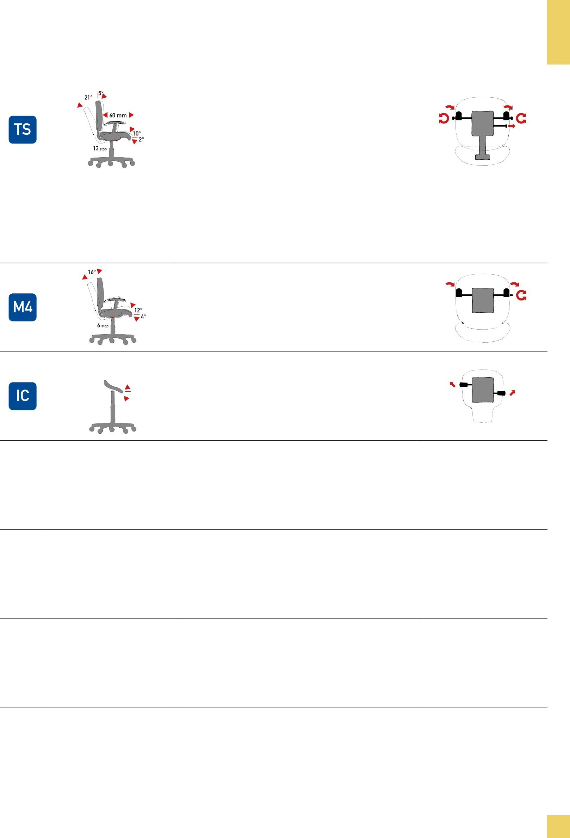
Machine Translated by Google
TENSIÓN SUAVE
Mecanismo de silla de oficina con respaldo sincronizado a 21° e inclinación
del asiento a 10°, con 6 bloqueos, sistema antichoque y ajuste rápido de tensión (7
niveles). Inclinación adicional del respaldo de -5° e inclinación del asiento de -2°. Deslizamiento del asiento con recorrido de 60 mm. Ajuste de altura del respaldo mediante botón pulsador con 13 bloqueos.
Mecanismo apto para sillas de oficina. Respaldo con inclinación sincronizada de 21° y
asiento de 10°, bloqueable en 6 posiciones. Sistema antichoque y control de ajuste de tensión lateral de liberación rápida (7 pasos). Inclinación negativa adicional de -5° para el respaldo y -2° para el asiento. Ajuste de profundidad del asiento con recorrido de
60 mm. Sistema de ajuste de altura del respaldo con bloqueo en 13 posiciones.
Y
A
B
D
do
MULTIBLOQUE M4
Inclinación del asiento de 16°, con bloqueo en 6 posiciones. Ajuste de la tensión del muelle lateral (para pesos de hasta 200 kg).
Mecanismo con inclinación de la silla de 16°, bloqueable en 6 posiciones. Control de ajuste de tensión lateral (para pesos de hasta 200 kg).
B
A
D
INCLINACIÓN DEL ASIENTO
2°
13°
Ajuste de la inclinación del asiento, desde 2° positivos hasta 13° negativos.
A
B
Ajuste de la inclinación frontal del asiento, desde 2° positivos hasta 13° negativos.
Leyenda - Leyenda
A - Altura del asiento
B - Activación del mecanismo - Activación del mecanismo
C - Asiento deslizante
D - Mecanismo de ajuste de tensión - Ajuste de tensión
E - Inclinación negativa del asiento
F - Ajuste de altura del respaldo
G - Ajuste de inclinación del respaldo - Inclinación del respaldo
23

